Slide 1
جامدات

Slide 2
آلیاژها

Slide 3
آلیاژها
آلیاژ ترکیبی از عناصر فلزی است که با مخلوط کردن اجزای مذاب و سپس خنک کردن مخلوط تهیه می شود تا یک جامد فلزی تولید شود. آلیاژها ممکن است محلولهای جامد یکدست باشند ، که در آنها اتمهای یک فلز بطور تصادفی در بین اتمهای دیگر توزیع می شوند ، یا ممکن است ترکیباتی با ترکیب مشخص و ساختار داخلی باشند. آلیاژها به طور معمول از دو یا چند فلز الکتروپوزیتیو تشکیل می شوند ، بنابراین به احتمال زیاد آنها به سمت گوشه سمت چپ پایین یک مثلث Ketelaar قرار دارند . محلول های جامد به دو دسته تقسیم بندی می شوند: جانشینی و بین شبکه ای . یک محلول جامد جانشینی، محلول جامدی است که در آن اتمهای فلز حل شونده بعضی از مکانهای اتمهای فلز حلال را اشغال می کنند. یک محلول جامد بین شبکه ای محلول جامدی است که در آن اتمهای فلز حل شونده در فضای بین شبکه ای اتم های حلال را اشغال می کند. برخی از نمونه های کلاسیک آلیاژها برنج (تا حدود 38 اتم درصد روی در مس)، برنز (فلزی غیر از روی یا نیکل در مس؛ برنز ریخته گری ، به عنوان مثال ، 10 اتم درصد Sn و 5 اتم درصد سرب) و فولاد ضد زنگ (بیش از 12 اتم درصد کروم در آهن).

Slide 4
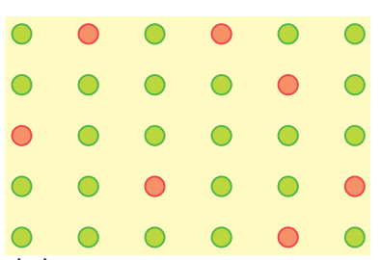
Substitutional solid solutions محلولهای جامد جانشینی
یک محلول جامد جانشینی شامل جایگزینی یک نوع اتم فلزی در ساختار فلز دیگری است
محلول های جامد جانشینی معمولاً در صورت تحقق سه معیارزیر تشکیل می شود:
1.اختلاف شعاع اتمی عناصر در محدوده ی 15 درصد یکدیگر باشند.
2. ساختارهای بلوری دو فلز خالص یکسان باشند؛ این شباهت نشانگر آن است
نیروهای جهت دار بین دو نوع اتم با یکدیگر سازگار هستند.
3. خصلت الکتروپوزیتیو دو جزئ سازنده مشابه باشند؛ در غیر این صورت احتمال تشکیل ترکیب ، که در آن الکترونها بین گونه ها منتقل می شوند، بیشتر است.

Slide 5
بنابراین ، اگرچه سدیم و پتاسیم از نظر شیمیایی شبیه به هم هستند و دارای ساختارهای bcc هستند ، شعاع اتمی Na (191 pm) ) 19 درصد از شعاعK (pm235) کوچکتر است و دو فلز یک محلول جامد تشکیل نمی دهند. با این حال ، مس و نیکل ، دو همسایه در اواخر بلوک d ، دارای خاصیت الکتروپوزیتیویته مشابه ، ساختارهای کریستالی مشابه (هر دو ccp) و شعاع اتمی مشابه هستند (Ni 125 pm ، مس 128 PM ، تنها 2.3 درصد متفاوت هستند) و دسته هایی ازمحلول های جامد شکل می دهند، از نیکل خالص تا مس خالص. روی ، همسایه دیگر مس در دوره 4 ، شعاع اتمی مشابهی دارد (137 pm ، 7 درصد بزرگتر) ، اما انباشتگیhcp دارد ، نه سی سی پی. لذا روی و مس تا حدی قابل امتزاج هستند و محلول های جامد معروف به "الفا-برنج" با ترکیب Cu_{1-x}Zn_{x} (که در آن 0.38x< < 0 ) با ساختاری مشابه مس خالص تشکیل می دهد

Slide 6
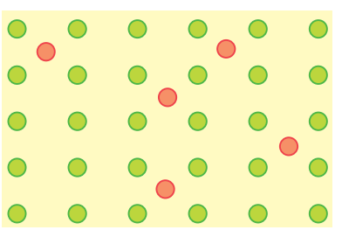
Interstitial solid solutions of nonmetals محلولهای جامد بین شبکه ای
در یک محلول جامد بین شبکه ای ، اتم های کوچک اضافی حفره هایی را در شبکه ساختار فلز اصلی اشغال می کنند.

Slide 7
محلول های جامد بین شبکه ای اغلب بین فلزات و اتم های کوچک (مانند بور ، کربن و نیتروژن) تشکیل می شوند که می توانند در فضای بین شبکه های ساختارفلز اصلی بخوبی قرار گیرند. اتم های کوچک با حفظ ساختار کریستالی فلز اصلی وارد فضای بین شبکه ای میزبان می شوند بدون انتقال الکترون ها و تشکیل گونه های یونی. در این نوع آلیاژ یا نسبت بین اتم های فلزی و بین شبکه ای عدد ساده ای است (مانند کاربید تنگستن ، WC ) یا اتم های کوچک بطور تصادفی در فضاهای موجود یا حفره های موجود در ساختار بین اتم های فلز اصلی توزیع می شوند. مواد اولیه در حالت اول، ترکیبات واقعی هستند در حالی که ماده دوم می تواند به عنوان محلول های جامد بین شبکه ای یا ترکیب غیر استوکیومتری نظر گرفته شود.

Slide 8
توجه به اندازه می تواند به تصمیم گیری در مورد احتمال تشکیل محلول جامد بین شبکه ای کمک کند. بنابراین ، بزرگترین اتم جزئ حل شونده که می تواند بدون ایجادتغییر زیاد درساختار درداخل یک جامدی با چیدمان فشرده واردشوددر یک حفره هشت وجهی باشد اتمی است که دارای شعاع r 0.414 برابرشعاع اتمهای حلال(میزبان) است. برای اتمهای کوچک مانند B ، C یا N ، شعاع اتمی فلز میزبان احتمالی شامل آنهایی است که از فلز d مانند آهن ، Co و نیکل استفاده می شود. یک دسته مهم از مواد شامل فولادهای کربنی است که در آنها اتمهای C برخی از حفره های هشت وجهی در شبکه Fe bcc را اشغال می کنند. فولادهای استیل به طور معمول بین 0.2 تا 1.6 اتم درصد کربن دارند. با افزایش مقدار کربن، آنها سخت تر و قوی تر می شوند اما چکش خواری آنها کمتر می شود.

Slide 9
آلیاژهای بین شبکه ای:
-محلول های جامد( آلیاژ)
Intermetallic compoundsترکیب های بین فلزی

Slide 10
Intermetallic compoundsترکیب های بین فلزی
ترکیبات بین فلزی آلیاژهایی هستند که ساختار اتخاذ شده با ساختارهای هر یک از اجزای فلز متفاوت است.
موادی وجود دارد که بین دو فلز تشکیل شده است که به رغم شباهت ماهیت الکتروپوزیتیویته آنها بهترین ترکیبات واقعی محسوب می شوند. به عنوان مثال ، هنگامی که برخی از مخلوط های مایع
فلزات سرد می شوند ، آنها ساختارهای مشخص را تشکیل می دهند که غالباً با ساختار عناصر تشکیل دهنده ارتباط ندارند. این فازها ترکیبات بین فلزی نامیده می شوند. آنها شامل برنج (CuZn) و ترکیباتی با نسبت استوکیومتری MgZn₂، Cu₃Au ، NaTl و Na₅Zn₂₁
هستند. توجه داشته باشید که برخی از این ترکیبات بین فلزی حاوی یک فلز بسیار الکتروپوزیتیو ویک فلز با الکتروپوزیتیویته کم(به عنوان مثال سدیم و روی) هستند و در یک مثلث Ketelaar در بالای آلیاژهای واقعی قرار دارد.
چنین ترکیباتی را فازهای زینتل می نامند. این ترکیبات کاملاً یونی نیستند (اگرچه اغلب شکننده هستند) و برخی از خواص فلزی را از جمله درخشش دارند. یک نمونه کلاسیک از یک فاز زینتل KGe با ساختار در شکل صفحه بعدنشان داده شده است.

Slide 11
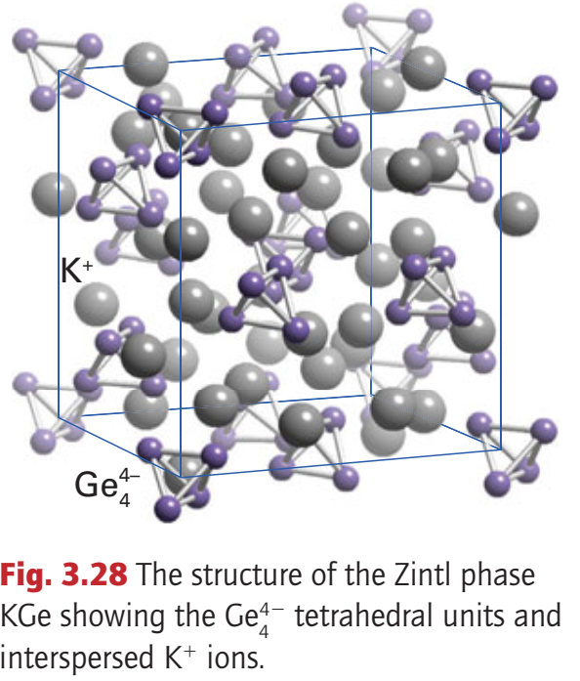
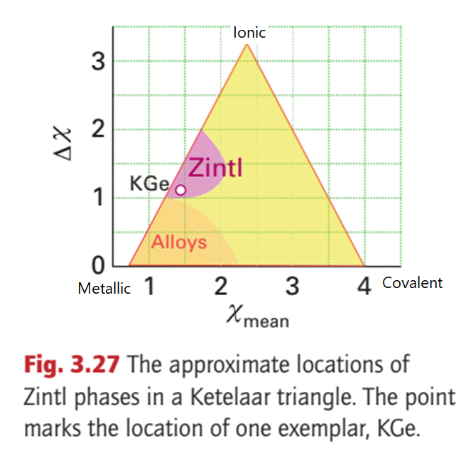

Slide 12
مثلث پیوندی
van Arkel
Ketelaar

Slide 13
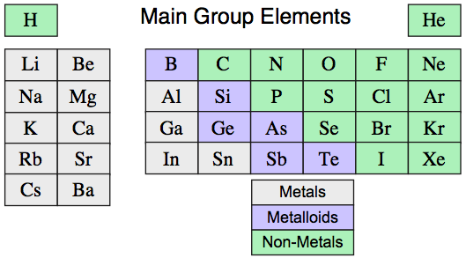
عناصر اصلی گروه به عنوان مواد
36 عنصر اصلی گروه اصلی ، مواد شناخته شده ای هستند که می توان آنها را به سه دسته تقسیم بندی کرد: فلزات ، شبه فلزات و غیر فلزات

Slide 14
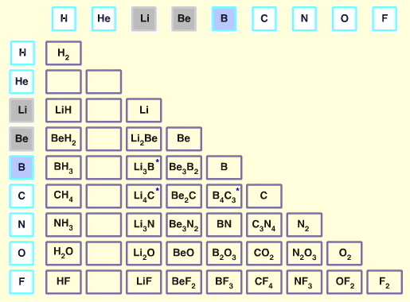
ترکیبات بین عنصری سادهSimple binary compounds:
ترکیبات دوتایی ساده
تعداد ترکیبات باینری تقریبا 650 است زیرا: 36 + 35 + 34 + ... +1 = 666 ، اما هلیوم و نئون هیچ ترکیب شناخته شده ای را تشکیل نمی دهند و برخی از برهم کنش های عنصر باعث ایجاد بیش از یک ترکیب باینری می شود ، به عنوان مثال چندین باینری ازت-اکسیژن وجود دارد:
NO ، NO2 ، N2O ، N2O4 ، N2O3 و N2O5
PCl3 و PCl5
IF ، IF3 ، IF5 و IF7
و غیره

Slide 15
•Lithium carbide exists as Li₂C₂ (lithium acetylide) not Li₄C
• Boron carbide exists as B₄C not B₄C₃
• Lithium boride exists as: Li₂B₃, LiB₂ or LiB_{0.8-1.0}, not Li₃B

Slide 16
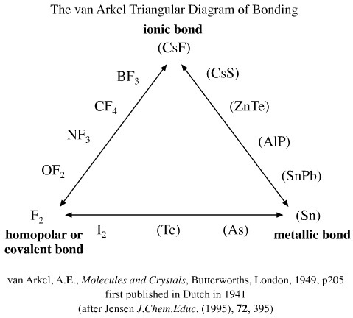
ون آرکل سه حیطه تشکیل ماده و سه نوع پیوند را تشخیص داد: یونی ، فلزی و کووالانسی ، و وی این ها را در گوشه های یک مثلث متساوی الاضلاع قرار داد. وی سپس گونه های میانی را پیشنهاد کرد: به عنوان مثال ، کربن تترافلوراید ، CF4 ، که دارای پیوندهای C-F است که بین یونی و کووالانسی متوسط هستند و کووالانسی قطبی هستند.
زیبایی تحلیل ون آرکل این است که از گونه های شیمیایی واقعی برای ارائه شواهد تجربی محکم استفاده می شود. مثلث پیشنهادی نوع مواد را بر اساس تئوری های ساختار شیمیایی ترسیم می کند.

Slide 17
مثلث پیوندی
به کمک مثلث ون آرکل می‌توان درجات مختلف هر پیوند را از نظر یونی، کوالانسی و فلزی بودن بررسی کرد. در سال 1941، شیمیدان هلندی، «آنتون ادوارد ون آرکل» (Anton Eduard van Arkel) متوجه سه نوع ماده و نوع پیوندهای همراه آن‌ها شد.او با استفاده از 36 عنصر گروه‌های اصلی جدول تناوبی همچون فلزات، شبه‌فلزات و نافلزات، پیوندهای یونی، فلزی و کووالانسی را در هر گوشه از یک مثلث قرار داد و ترکیباتی را نیز در میان این مثلث پیشنهاد داد. این «مثلث پیوندی» (Bond Triangle) نشان می‌دهد که پیوندهای شیمیایی، نوع خاصی از یک پیوندِ تنها نیستند بلکه این نوع از پیوندها با یکدیگر ارتباط دارند و هرکدام، درجه متفاوتی از مشخصه‌های پیوند را شامل می‌شوند.

Slide 18
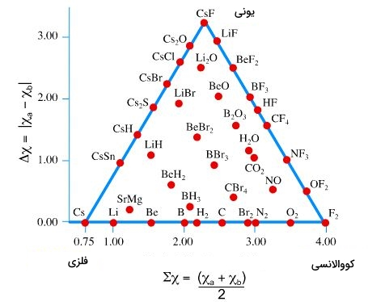

Slide 19
همانطور که در تصویر بالا مشخص است، این مثلث، دو محور x و y دارد که محور x، به الکترونگاتیوی عناصر و محور y به اختلاف الکترونگاتیوی ارتباط دارد. اگر الکترونگاتیوی هر عنصر را با χ نشان دهیم، می‌توانیم از روابط زیر برای تعیین محل پیوند استفاده کنیم:
پیوند حاکم بر ترکیبات را به این ترتیب می‌توان تعیین کرد. در سمت راست مثلث، ترکیبات با اختلاف الکترونگاتیوی مختلف قرار می‌گیرند. ترکیبات با الکترونگاتیوی یکسان، همچون مولکول Cl2، در گوشه مثلث و در بخش کوولانسی قرار می‌گیرند. این درحالیست که ترکیبات با اختلاف الکترونگاتیوی زیاد مانند NaCl، در دسته ترکیبات یونی جای می‌گیرند. قاعده مثلث (از پیوند فلزی تا کووالانسی)،‌ شامل ترکیباتی با جهت‌گیری‌های مختلف در پیوند است. در یک گوشه، پیوند فلزی و در گوشه‌ای دیگر پیوند کووالانسی قرار دارد.

Slide 20
مثال
الکترونگاتیوی عناصر زیر به ترتیب داده شده‌اند. با دانستن مقدار الکترونگاتیوی عناصر، موارد خواسته شده زیر را برای ترکیبات AsH، SrLi و KF حساب کنید:
Δχ
الکترونگاتیوی متوسط در پیوند ∑χ))
خاصیت یونی
نوع پیوند
نام عنصر | الکترونگاتیوی
As | 2.18
H | 2.22
Sr | 0.95
Li | 0.98
K | 0.82
F | 3.98

Slide 21
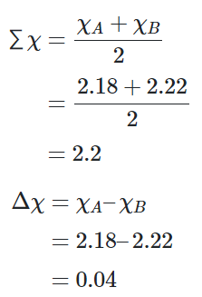
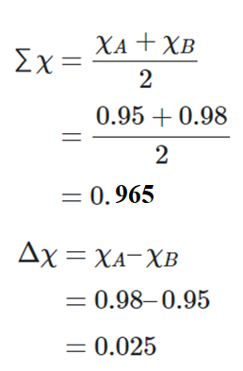
برای محاسبه موارد خواسته شده در ترکیب AsH، با استفاده از روابط بالا خواهیم داشت:
با توجه به مثلث پیوندی می‌توان دریافت که این ترکیب، زیر ده درصد خاصیت یونی دارد و نوع پیوند آن بین پیوند فلزی و کووالانسی قرار می‌گیرد
به طور مشابه، برای محاسبات ترکیب SrLi خواهیم داشت:
با توجه به مثلث پیوندی، ترکیب حاصل، ناقطبی و کمتر از ۳ درصد خاصیت یونی دارد و نوع پیوند آن از نوع پیوند فلزی است.

Slide 22
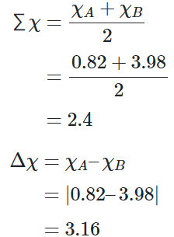
در ترکیب KF، با استفاده از روابط، مقدار اختلاف الکترونگاتیوی و الکترونگاتیوی متوسط در پیوند را محاسبه می‌کنیم.
ترکیب حاصل، قطبی و خاصیت یونی آن در حدود ۷۵ درصد است. با توجه به مختصات بدست آمده، نوع پیوند،‌ یونی خواهد بود.

Slide 23
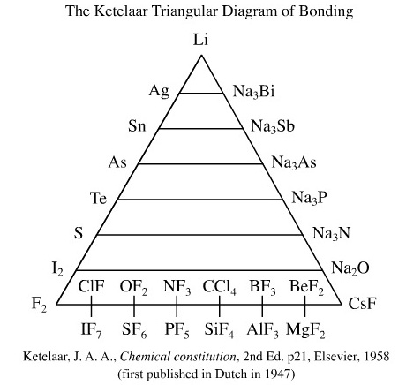

Slide 24
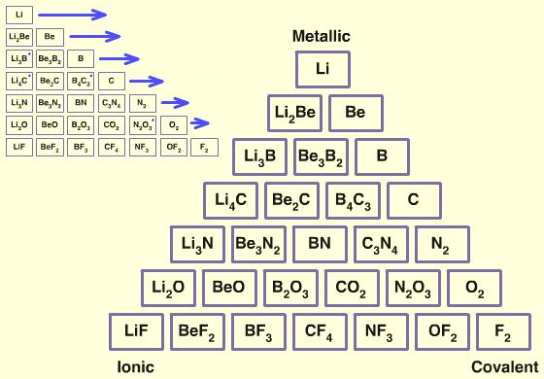
Triangle from the Main Group Interaction Matrix
A triangle of bonding is obtained from main group element interactions,

Slide 25
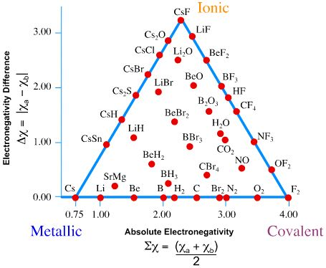
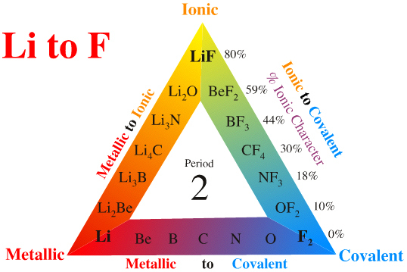
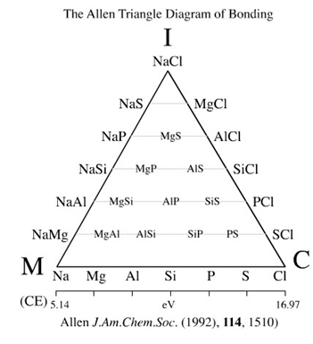

Slide 26
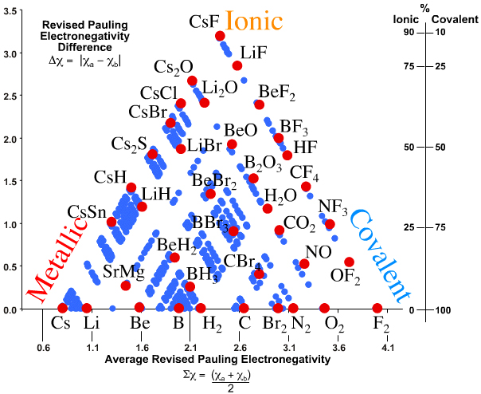
Jensen's Quantitative Triangle

Slide 27
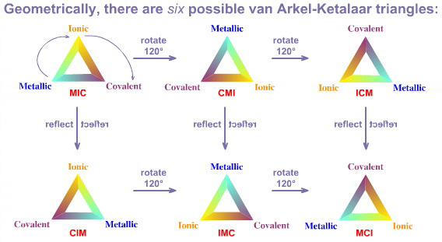
Geometrically, there are six ways to construct triangles through rotation and reflection
The original van Arkel triangle is CIM, the Ketelaar triangle is CMI, the main group element interaction matrix triangle is IMC,but it is more convenient to use the MIC formulation.

Slide 28
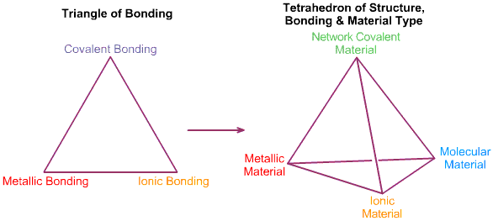
This extra dimension leads to a Tetrahedron of Structure, Bonding & Material Type:

Slide 29
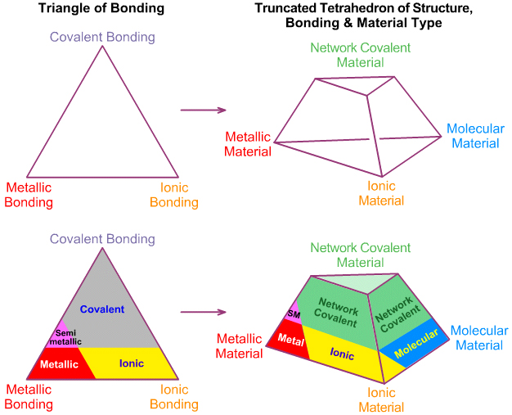

Slide 30
The meta-synthesis Semi-Quantitiative Truncated Tetrahedron of Structure, Bonding & Material Type: The Four Faces

Slide 31
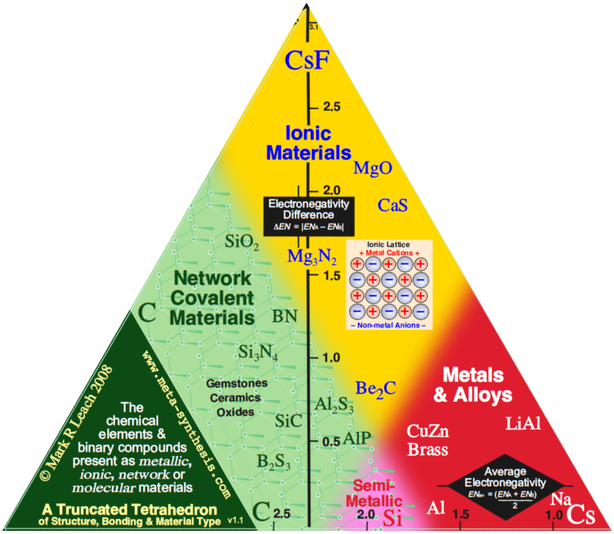

Slide 32
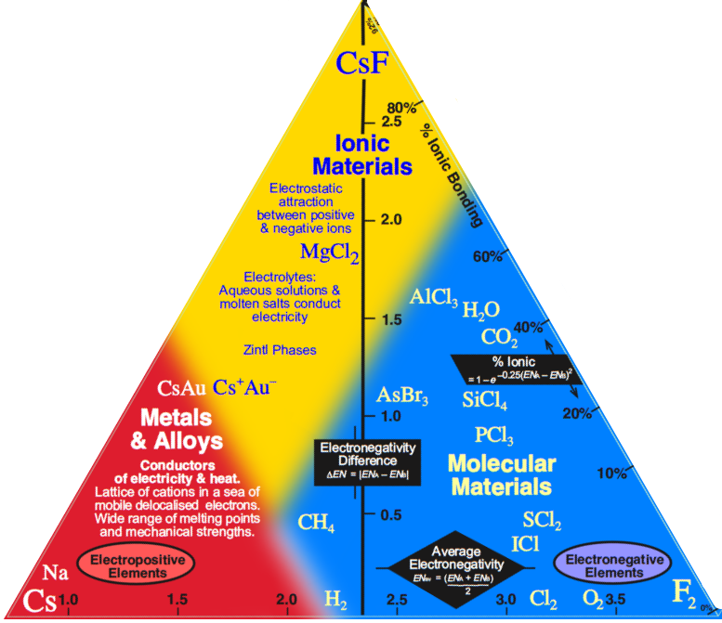

Slide 33
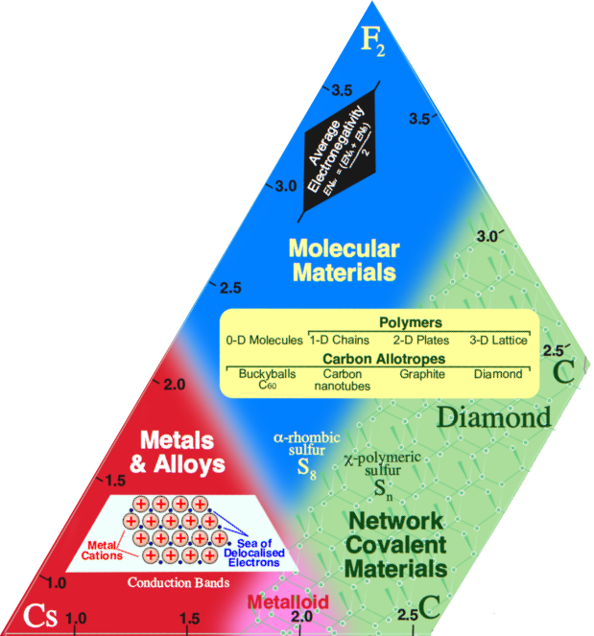

Slide 34
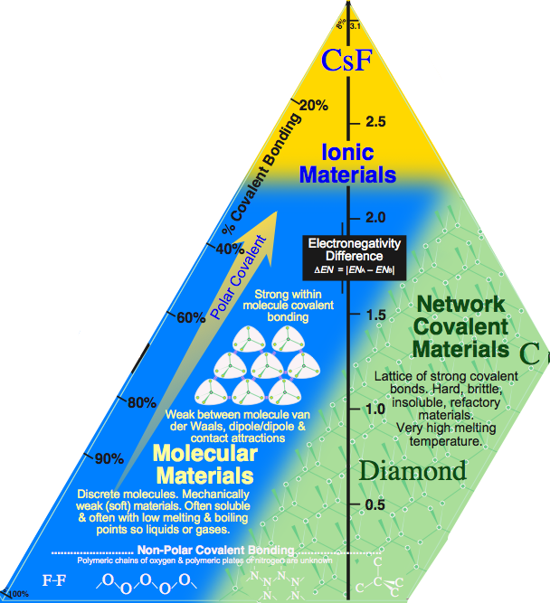

Slide 35
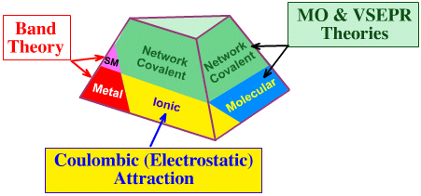
Structural Theory and the Truncated Tetrahedron

Slide 36
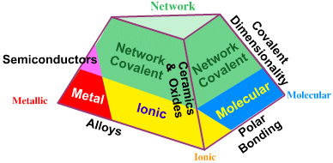
There are six edges to the Tetrahedron of Structure, Bonding & Material Type and the trends associated with each edge will be discussed in turn:
Molecular – Network: Molecular Covalent Dimensionality
Ionic–Network: Ceramics & Oxides
Metallic–Molecular (not shown on diagram): Cluster Compounds)
Metallic–Ionic: Alloys
Ionic–Molecular: Polar Bonding
Metallic–Network: Semiconductors

Slide 37
ترکیبات بین فلزی
Intermetallic compounds

Slide 38
بسیاری از سیستم های آلیاژی انحلال پذیری جامدی، کاملی را نشان نمی دهند. وقتی که مقدار نمونه (فلز) حل شونده بیشتر از حد انحلال آن باشد فاز جدیدیی تشکیل می شود که متفاوت از محلول جامد اولیه است.
فازی که تشکیل می شود یک ترکیب حد واسطی از مولفه های تشکیل دهنده آن( حلال و حل شونده) است.
ساختار بلوری فاز تشکیل شده متفاوت از مولفه های تشکیل دهنده آن(حلال و حل شونده ) است.
برخی از این فازهای حدواسط، ترکیب ثابتی دارند و به آنها ترکیبات بین فلزی گویند.
ترکیبات بین فلزی مشابه آلیاژها هستند اما پیوند بین اتم های دو فلز متفاوت، جزئی یونی است و همین باعث می شود این ترکیبات خواص کاملا متفاوت از آلیاژها داشته باشند.

Slide 39

بطور کلی هرچه اختلاف ( الکترونگاتیویته بین اتم میزبان و اتم میهمان بیشتر باشد تمایل به تشکیل ترکیب بیشتر می شود و حلالیت (میهمان یا حل شونده در میزبان یا حلال)کاهش می یابد.
بنابراین عناصر با اختلاف الکترونگاتیویته کمتر تمایل به تشکیل الیاژ دارند اما عناصر با اختلاف الکترونگاتیویته (کمی ) بیشتر تمایل به برهم کنش یونی با یکدیگردارند و تمایل دارند ترکیب فلزی باجزئی خصلت یونی و یا بعبارت دیگر ترکیب بین فلزی تشکیل دهند.
یک ترکیب بین فلزی از دو یا چند عنصر فلزی تشکیل شده است که فاز جدیدی تشکیل می دهد که ترکیب، ساختار وخواص منحصر بخود دارد.
ترکیبات بین فلزی تقریبا خیلی سخت و شکننده هستند.
ترکیبات بین فلزی از نظر مکا نیکی همانند سرامیک ها هستند.

Slide 40
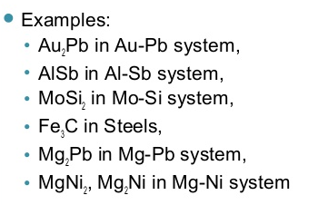
تقسیم بندی ترکیبات بین فلزی:
دسته اول : ترکیبات بین فلزی استوکیومتری
دارای ترکیب ثابتی هستند.
در دیاگرام فاز، آنها معمولا
با خط عمودی نشان
داده می شوند

Slide 41
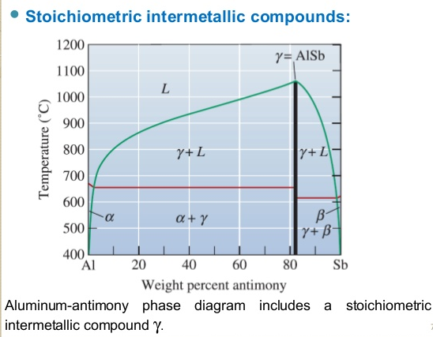

Slide 42
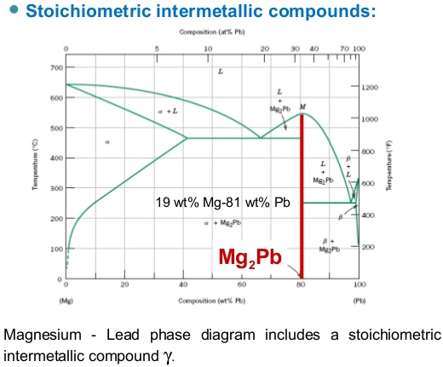

Slide 43
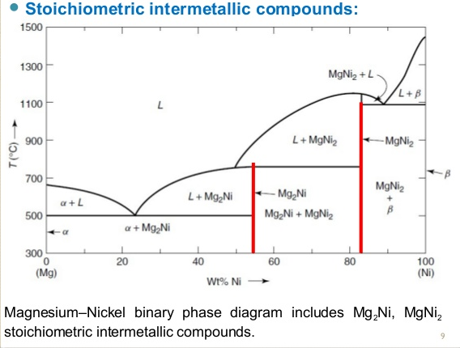

Slide 44
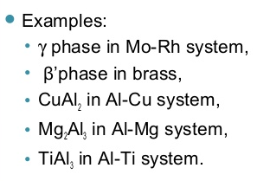
دسته دوم :ترکیبات بین فلزی غیراستوکیومتری:
دارای رنجی( دامنه ای) از ترکیب (درصد) هستند و برخی مواقع آنها را محلولهای جامد حدواسط( Intermediate solid solutions) گویند

Slide 45
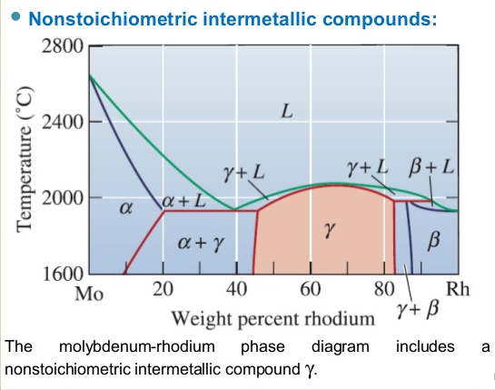

Slide 46
ترکیبات بین فلزی
Intermetallic compounds
(Zintel Phases)

Slide 47
فازهای Zintl زیرمجموعه ای از ترکیبات بین فلزی هستند که در آن آرایشهای الکترونی هر دوی کاتیون و آنیون از قوانین ظرفیت برای رسیدن به آرایش الکترونی پایدار پیروی می کنند. این نام در ابتدا برای شناخت کار ادوارد زینتل در مورد فازهای تشکیل شده بین فلزات الکتروپوزیتیو از فلزات قلیایی ویا قلیایی خاکی با شبه فلزات گروه اصلی)شبه فلزات گروه P ) ، پیشنهاد شده است ومی تواند برای توصیف ترکیبات بین فلزی که می توان برای آنها ظرفیت قائل شد، بکار رود. متفاوت از آلیاژها ، که در آنها عناصر کامپوزیتی حالت اکسیداسیون واضحی ندارند و الکترونها در همه عناصر مانند فلزات تقسیم می شوند ترکیبات فاز Zintl از عناصری تشکیل شده است که می توان حالتهای اکسیداسیون را به وضوح محاسبه کرد و الکترونها را به طور کامل از یک عنصر به عناصر دیگر منتقل کرد.

Slide 48
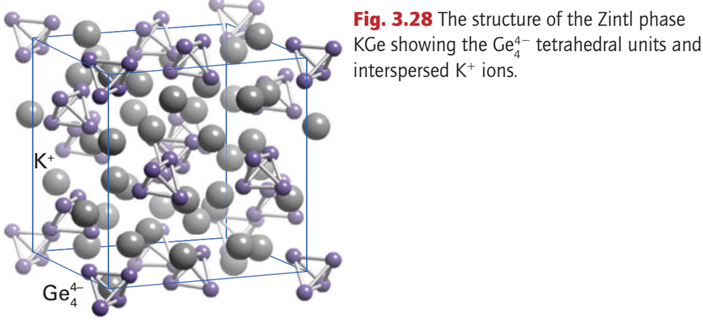
به طور معمول فرض بر این است که الکترون ها از فلزات الکتروپوزیتو به عناصر الکترونگاتیوتر شبیه به ترکیبات نمک های یونی منتقل می شوند ، اما ، در بسیاری از موارد ، تعداد کل الکترون ها برای تأمین قاعده اکتد برای عناصر الکترونگاتیوتر کافی نیست در نتیجه ، عناصر الکترونگاتیوبا ایجاد شبکه های آنیونی از طریق تشکیل پیوند کووالانسی، لایه والانس خود را تکمیل می کنند. این توصیف عناصر الکتروپوزیتیو را بعنوان شاهدان تنظیم کننده بار(متعادل کننده بار) در نظر می گیرد که حفره های ایجاد شده در شبکه های آنیونی را پر می کند.

Slide 49
فازهای Zintl زیرگروهی از ترکیبات بین فلزی شکننده و با نقطه ذوب بالا هستند که دیامغناطیس هستند یا خاصیت پارامغناطیس مستقل از دما نشان می دهند و رسانا یا نیمه هادی ضعیفی هستند. زینتل اشاره کرد که در زمان تشکیل این ترکیبات یک انقباض حجم اتمی وجود داشت و متوجه شد که این می تواند نشان دهنده تشکیل کاتیون باشد.او پیشنهاد کرد که ساختار فازهای Zintl یونی است، جایی که انتقال الکترون کامل از فلز الکتروپوزیتیوتربه عنصر با الکتروپوزیتیویته کمتر صورت می گیرد. ساختار آنیون (که امروزه یون Zintl نامیده می شود) باید بر اساس حالت الکترونی حاصل در نظر گرفته شود. این ایده ها بیشتر توسعه یافتند تا به قانون Zintl یا مفهوم Zintl Klemm تبدیل شوند، که در آن ساختار پلی آنیون باید شبیه یک عنصر هم الکترون با آن باشد.فازهای Zintl ترکیبات پلی آنیونی هستند. ساختار آنها را می توان با انتقال رسمی الکترون از فلز االکتروپوزیتیوتر به عنصر الکترونگاتیو تر درک کرد. بنابراین، غلظت الکترون ظرفیت (VEC) عنصر افزایش می یابد و به طور رسمی در سیستم تناوبی عناصر به سمت راست حرکت می کند. به طور کلی، آنیون تشکیل شده به یک آرایش الکترونی هشت تایی نمی رسد. برای جبران کمبود الکترون، پیوندهای عنصر - عنصر تشکیل می شود. ساختار را می توان با قانون 8-N توضیح داد (تعداد الکترون های ظرفیت N با VEC جایگزین می شود) و بنابراین شبیه یک عنصر هم الکترون با آن است. پلی آنیون های تشکیل شده می توانند زنجیره ای (یک بعدی)، شبکه های دو یا سه بعدی یا مجموعه های مولکولی مانند به عنوان مثال Si₄⁴⁻ چهار وجهی در KSi باشند.

Slide 50
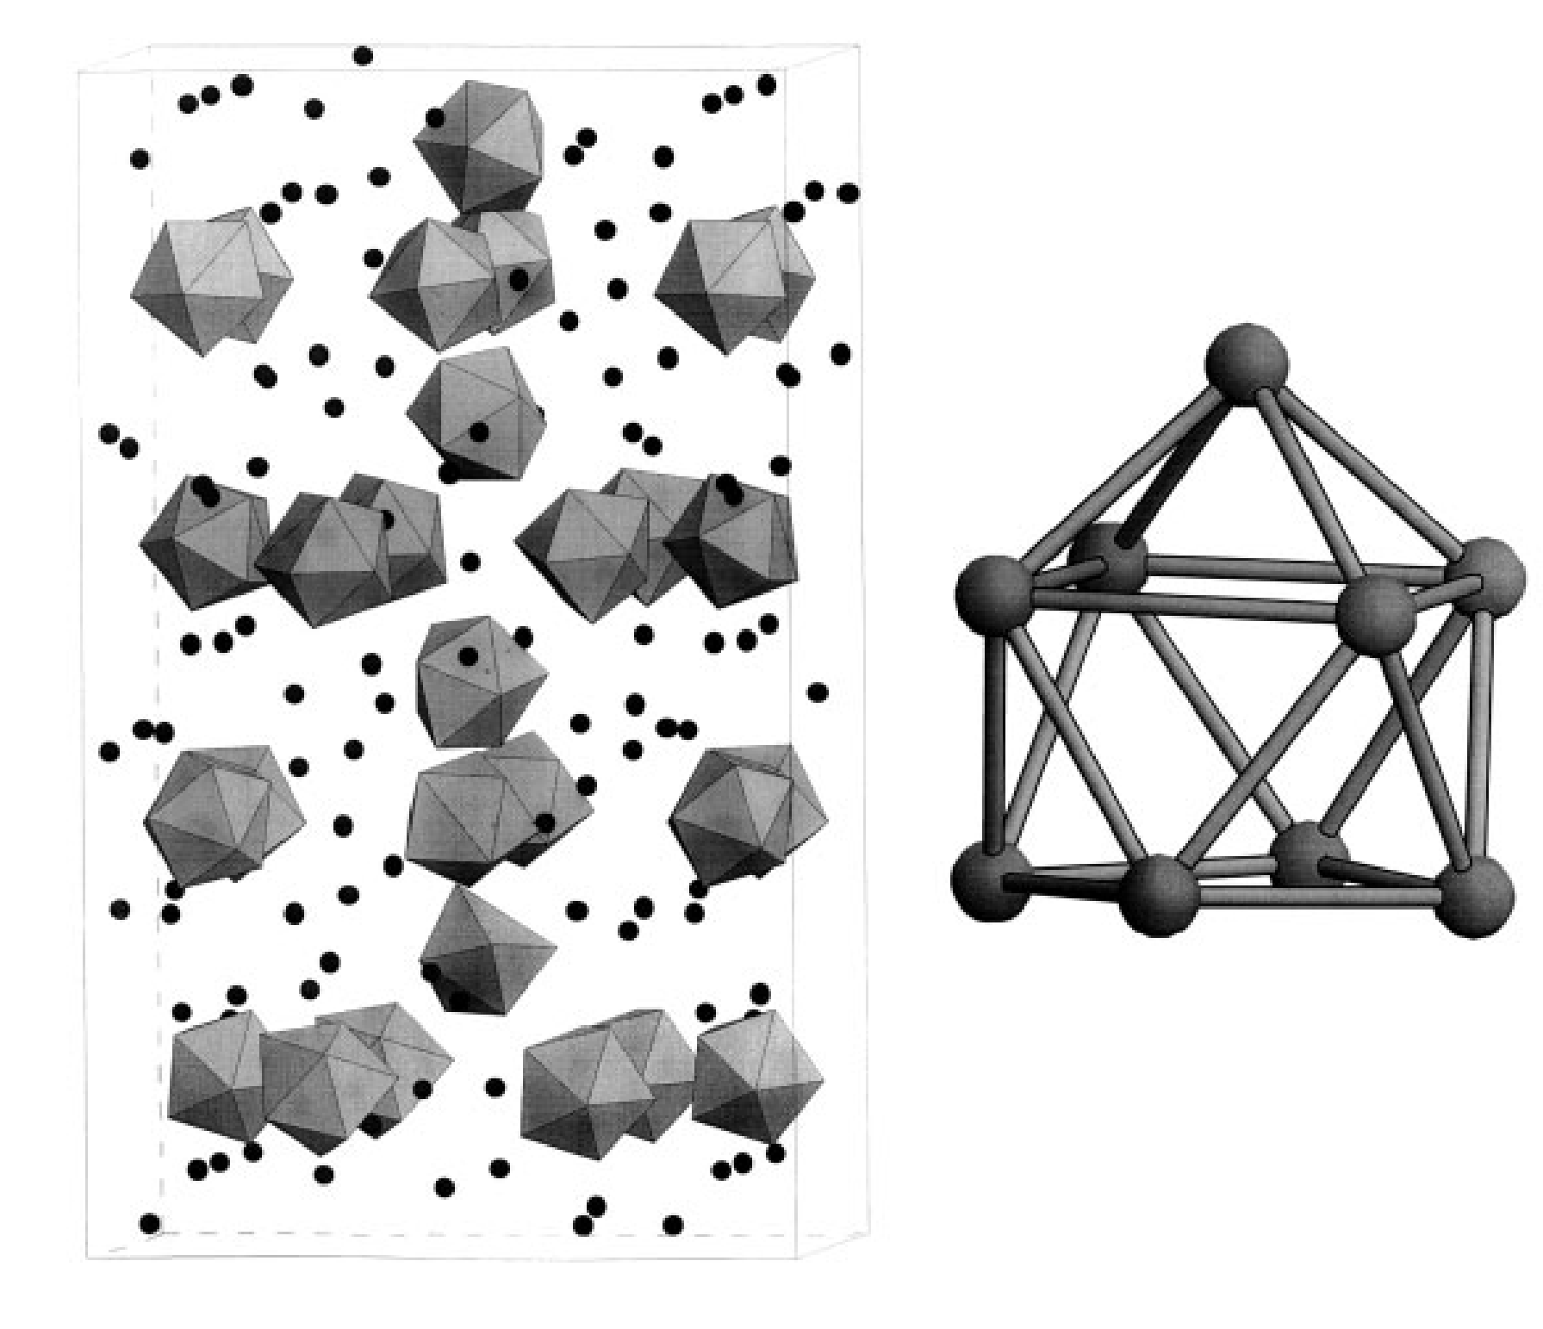
The structure of Cs4Ge9 (left), the first Zintl phase with isolated 9-atom clusters of group 14. The clusters Ge9 (right)are nido deltahedra with the shape of monocapped square antiprisms. There are 208 atoms in the unit cel

Slide 51
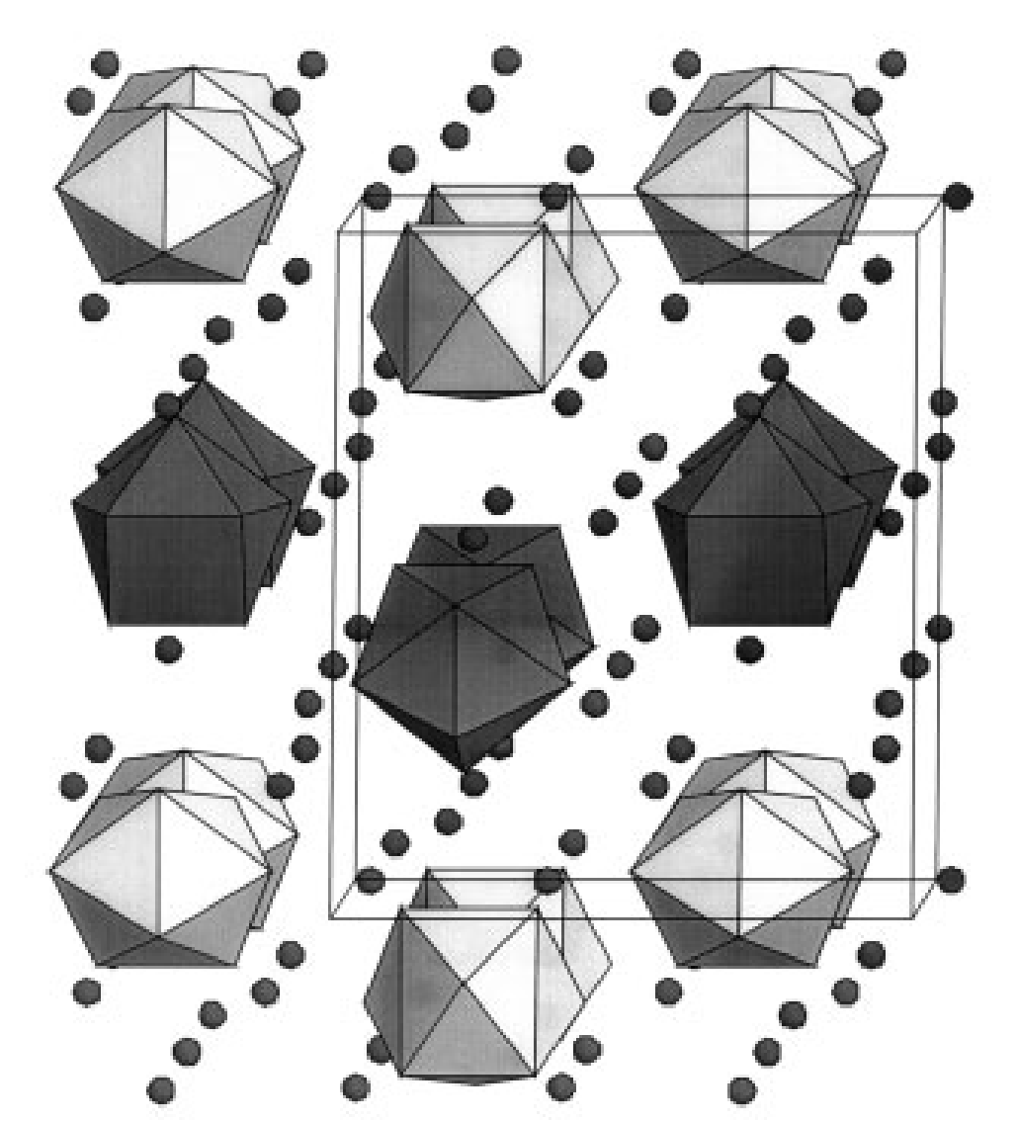
The structure of K4Pb9 with two different types ofPb9 clusters, monocapped square antiprisms (darker polyhedra) and elongated tricapped trigonal prisms (lighter polyhedra). The potassium cations are shown as isolated
spheres

Slide 52
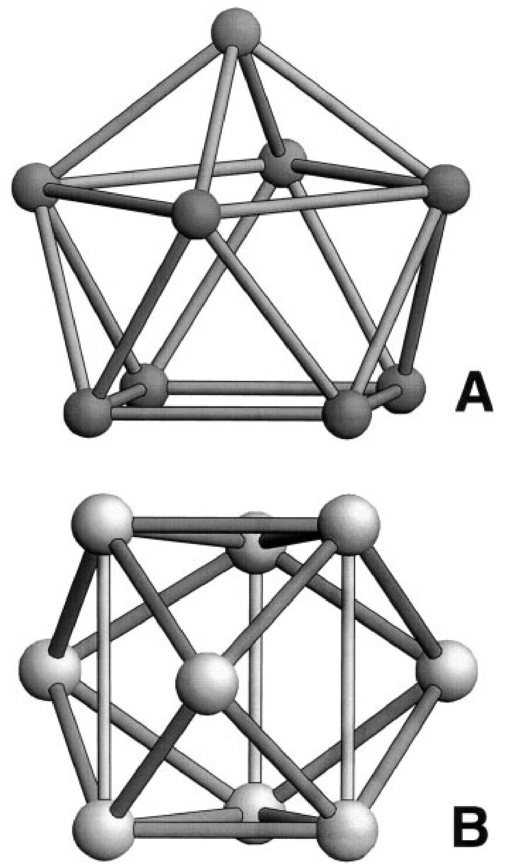
Closer view of the two types of Pb9 clusters found
in K4Pb9: A) monocapped square antiprism; and B) elongated
tricapped trigonal prism

Slide 53
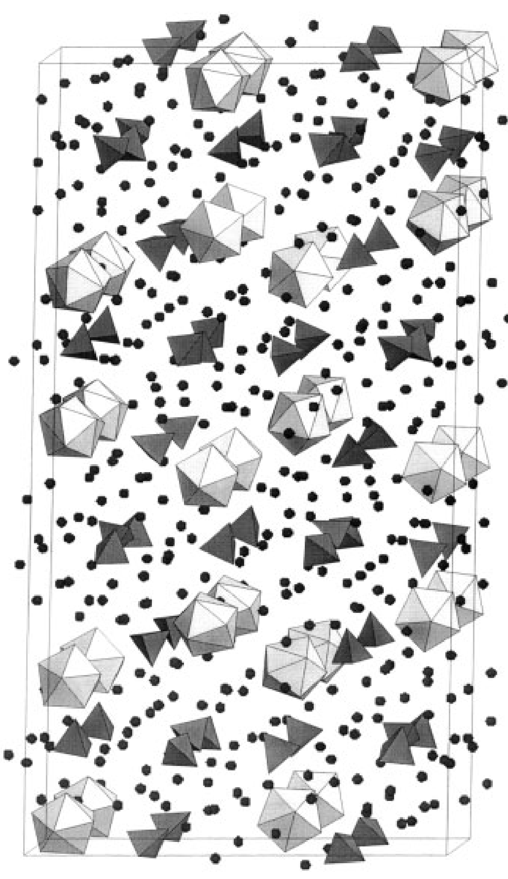
Shown is the structure of Rb12Si17 which contains 9-
and 4-atom clusters of silicon, Si9 4- and Si4 4- in ratio 1:2
shown as lighter and darker polyhedra, respectively. The rubidium cations are shown as isolated spheres

Slide 54
• NaTl consists of a polyanion (—Tl⁻—)_{n} with a covalent diamond structure. Na⁺ ions are located between the anions. • NaSi: the polyanion is tetrahedral (Si₄)⁴⁻, similar to P₄. Concept: Si⁻ ~ P.^{[1]}
• Na₂Tl: the polyanion is tetrahedral (Tl₄)⁸⁻, similar to P₄. Concept: Tl²⁻ ~ P.^{[6]}
• Cs₂NaAs₇: the trianion adopts the structure of P₄S₃. Concept: As⁻ ~ S.
• K₁₂Si₁₇: there are two types of Zintl ions: 2x Si₄⁴⁻ (pseudo P₄, or according to Wade's rules, 12 = 2n + 4 skeletal-electrons corresponding to a nido-form of a trigonal-bipyramid) and 1x Si₉⁴⁻ (according to Wade's rules, 22 = 2n + 4 skeletal-electrons corresponding to a nido-form of a bicapped square-antiprims)

Slide 55
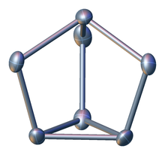
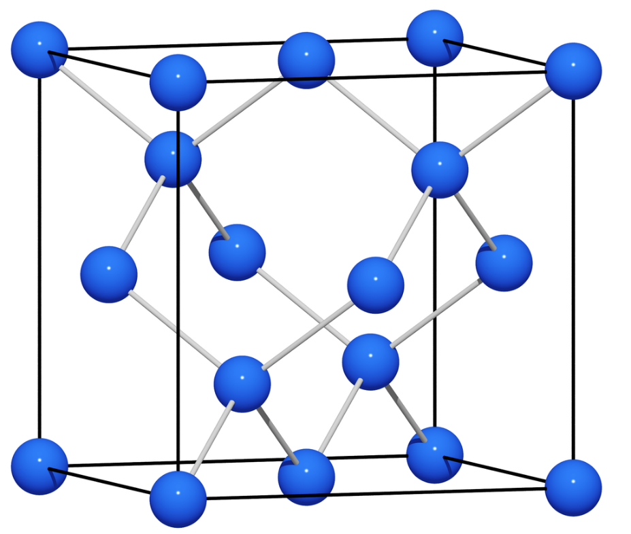
Structure of [As₇]³⁻ subunit in the Zintl phase Cs₂NaAs₇
Diamondoid framework of Tl⁻ ions in NaTl.

Slide 56
بر خلاف این توصیف سنتی از فازهای Zintl ، ترکیبات مختلف غیر کلاسیک Zintl ، وجود دارند که فازهای بین فلزی قطبی نامیده می شوند. این ترکیبات می توانند با استفاده از فلزات عناصر واسطه و فلزات عناصر خاک های نادرحاصل شوند که به ترتیب با جایگزین کردن عناصرالکتروپوزیتیو گروه اصلی یعنی فلزات قلیایی و قلیایی خاکی با عناصر فلزات واسطه و فلزات خاکهای نادرتشکیل می شوند . این فازهای حاوی فلزات واسطه و فلزات خاکهای نادر را می توان به عنوان ترکیبات Zintl توصیف کرد که نشان می دهد که مفهوم Zintl محدود به ترکیبات اصلی با اختلاف الکترونگاتیویته زیاد نیست. در نتیجه ، طیف گسترده ای از مواد با ساختارهای پیوندی / الکترونی بین عایق ها و فلزات امکان پذیر است.

Slide 57
فازهای Zintl در چندین زمینه تحقیقاتی ورود پیدا کرده است: سنتز ترکیبات جدید و ساختارهای بلوری، سنتز مواد جدید از طریق شیمی محلول، ترموالکتریک فتوولتائیک؛ و فن آوری های ذخیره سازی انرژی و تبدیل انرژی. علاوه بر این ، برخی از فازهای Zintl به عنوان عایق های توپولوژیکی و شبه فلزات ، بخاطرخواص کوانتومی آنها مواد مهمی بشمار می روند. سنتز ترکیبات جدید و ساختارهای کریستالی همچنان یک تلاش تحقیقاتی بسیار مهم در پیگیری مواد مرتبط با فناوری است. مفهوم Zintl مسیری عالی برای طراحی ترکیبات جدید با کاربردهای جالب فناوری است. با استفاده از ایده های Zintl ، می توان یک نوع ساختار خاص را هدف قرار داد تا ایده ها را برای خواص مورد نیاز خاص طراحی کرد و می توان از قوانین شمارش Zintl برای بهینه سازی بیشتر یک نوع ساختار استفاده کرد.

Slide 58
علاوه بر این ، هنگامی که درک درستی از شمارش الکترون و پیوند ایجاد می شود ، می توان ویژگی های مربوطه را اندازه گیری کرد تا ماهیت منحصر به فرد این ترکیبات را با توجه به کاربردهای بالقوه نشان دهد. این موضوع این امکان را برای طراحی منطقی ترکیبات جدید و بهینه سازی ترکیبات موجود با هدف دستیابی به خصوصیات مهم فناوری مانند برق ، مغناطیس الکترونیک ، فتوولتائیک و قابلیت ذخیره انرژی فراهم می کند.

Slide 59
مواد رسانا، نیم رسانا و نارسانا

Slide 60
پیوند فلزی
در دهه ۱۹۰۰،‌ «پاول درود» (Paul Drude) مدلی موسوم به «دریای الکترونی» (Sea of Electrones) ارائه داد که فلزات را به صورت مخلوطی از هسته اتم و الکترون‌های لایه ظرفیت در نظر می‌گرفت. پیوند فلزی همانطور که از نامش پیداست، در بین فلزات رخ می‌دهد. لازم به ذکر است که پیوند یونی،‌ عناصر فلزی را به نافلزی پیوند می‌دهد اما در پیوند فلزی، مجموعه‌ای از اتم‌های فلزی با هم پیوند دارند.
ماهیت پیوند فلزی
فلزات، نقطه ذوب و جوش بالایی دارند و این امر به دلیل وجود پیوندهای قوی بین اتم‌های آن‌ها است. حتی فلزی نرم مانند سدیم با نقطه ذوب 97/8 درجه سانتی‌گراد، در دمایی بسیار بیشتر از عنصر قبل از خود در جدول تناوبی یعنی نئون، ذوب می‌شود. آرایش الکترونی سدیم به شکل زیر است:
1s22s22p63s1

Slide 61
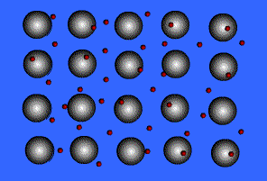

Slide 62
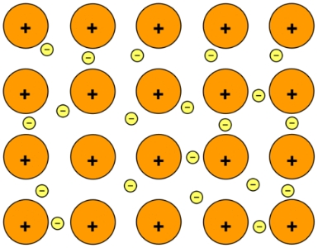
الکترون آزاد
الکترون‌ها می‌توانند آزادانه در کل شبکه حرکت کنند و در نتیجه، هر الکترون از اتم اصلی خود جدا خواهد شد. این الکترون‌ها موسوم به «الکترون آزاد» (Delocalized Electron) یا الکترون غیرمستقرهستند چراکه آزادانه حرکت می‌کنند. اتم‌های یک فلز از طریق نیروهای قدرتمند جاذبه بین هسته مثبت و الکترون‌های آزاد در کنار یکدیگر نگاه داشته شده‌اند.

Slide 63
در حقیقت، این نوع از آرایش را به صورت دریایی از الکترون توصیف می‌کنند که در آن، هر یون مثبت، توسط دریایی از الکترون احاطه شده است. البته در استفاده از چنین تعریفی، این سوال پیش می‌آید که یک فلز، از یون‌ها ساخته می‌شود یا اتم‌ها؟ باید بگوییم که از اتم ساخته شده است. تصویر بالا، نشان‌دهنده اتم‌هایی است که هر هسته مثبت آن‌ها شامل الکترون‌هایی، جدای از الکترون اصلی خود هستند اما این الکترون از بین نرفته است بلکه در ساختار فلز و در محلی دیگر قرار دارد. به همین دلیل است که فلز سدیم را گاهی به صورت Na و گاهی به صورت Na+ نشان می‌دهند.
قدرت پیوند فلزی در فلزات واسطه
توجه داشته باشید که فلزات واسطه، به طور ویژه‌ای نقطه ذوب و جوش بالایی دارند. دلیل این امر آن است که علاوه بر اوربیتال 4s، اوربیتال 3d را هم در الکترون‌های آزاد شرکت می‌دهند. هرقدر الکترونی که در این مدل وجود دارد، بیشتر شود، قدرت جاذبه و به تبع آن پیوند فلزی نیز بیشتر خواهد بود.

Slide 64
مثال
با استفاده از مدل دریای الکترونی، علت نقطه ذوب بالای منیزیم را توضیح دهید.
اگر به همان شکلی که اتم سدیم را بررسی کردیم،‌ به بررسی منیزیم بپردازیم، در نهایت به پیوندهای قوی و نقطه ذوب بالا خواهیم رسید. آرایش الکترونی منیزیم در لایه ظرفیت شامل اوربیتال 3s2 است. این دو الکترون، هردو به دریای الکترونی اضافه خواهند شد و در نتیجه، چگالی الکترون در این مدل، ۲ برابر آن‌چیزی است که در اتم سدیم وجود داشت. یون‌های حاصل نیز، بارِ دو برابری خواهند داشت که همین امر، جاذبه بیشتری را بین یون‌های مثبت و دریای الکترونی ایجاد می‌کند.
علاوه بر این، هر اتم منیزیم، شامل ۱۲ پروتون در هسته است که این مقدار برای سدیم، ۱۱ پروتون ذکر می‌شود. در هر دو حالت، تعداد 10 الکترون با آرایش 1s22s2p6 دارد که بین هسته و الکترون‌های آزاد قرار گرفته‌اند. این امر بدان معنی است که مقدار کششی که هسته‌های منیزیم با بار 2+ایجاد می‌کنند، بیش از هسته اتم با بار 1+ است.
در نتیجه، نه تنها تعداد الکترون‌های آزاد بیشتری در منیزیم وجود دارد، بلکه جاذبه بیشتری نیز از طرف هسته به الکترون‌های آزاد وارد خواهد شد. هر اتم منیزیم نیز در همسایگی خود، ۱۲ اتم دارد که در مقایسه با ۸ اتم سدیم، عدد بالاتری است. تمامی این عوامل، موجب تقویت قدرت پیوند می‌شوند

Slide 65
خواص توده‌ای فلزات در پیوند فلزی
فلزات، خواص منحصربه‌فرد و ویژه‌ای دارند که از آن‌جمله می‌توان به موارد زیر اشاره کرد:
رسانایی
انرژی یونش پایین
الکترونگاتیوی پایین
درخشندگی
قابلیت ریخته‌گری
چکش‌خواری
علاوه بر این، فلزات می‌توانند ساختاری بلوری هم داشته باشند اما به سرعت تغییر شکل خواهند داد. در مدل دریای الکترونی، هیچ‌کدام از الکترون‌های آزاد به اتم خاصی نسبت داده نمی‌شوند و تمامی این الکترون‌ها به طور آزادانه در توده فلزی حرکت می‌کنند. در ادامه به برخی از ویژگی‌های حاصل از مدل دریای الکترونی خواهیم پرداخت.

Slide 66
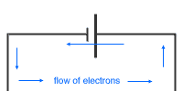

رسانایی
اگر رسانایی الکتریکی را به صورت حرکت الکترون (بار) تعریف کنیم، دلیل رسانایی فلزات، به خوبی توضیح داده می‌شود. از آن‌جایی که پیوند فلزی شامل الکترون‌های آزاد است، اگر الکترون،‌ از منبعی خارجی، به یک سرِ سیمی فلزی وارد شود، الکترون دیگری با همان سرعت در انتهای سیم، از آن خارج خواهد شد که همین امر، دلیل رسانایی فلزات است. زمانی که یک میدان الکتریکی همچون باتری، به مدار وارد شود، الکترون‌ها با حرکت خود، رسانایی را ایجاد می‌کنند.

Slide 67
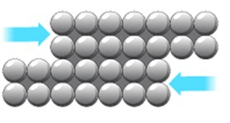
چرا فلزات چکش‌ خوار هستند؟
چکش‌خواری و قابلیت ریخته‌گری، از عوامل دیگری است که با تعریف پیوند فلزی و دریای الکترونی به توضیح آن خواهیم پرداخت. دریای الکترونی که پروتون‌ها را احاطه کرده است، همچون یک ضربه‌گیر عمل می‌کند و به طور مثال، زمانی که فلزی چکش‌کاری شود، ترکیب کلی در ساختار یک فلز تغییر نخواهد کرد. در این حالت، پروتون‌ها در اثر ضربه، آرایش جدیدی به خود می‌گیرند که بر اساس همین آرایش، دریای الکترونی، موقعیت خود را تغییر می‌دهد و در نتیجه ساختار اصلی فلز بدون تغییر،‌ باقی خواهد ماند. زمانی که در دریای الکترونی، لایه‌ای از یون‌ها در طول فضا روی لایه‌ای دیگر حرکت کنند، ساختار بلوری نمی‌شکند و فقط تغییر شکل می‌دهد.
تصویر زیر نشان‌دهنده این موضوع است. به هنگام ضربه، لایه‌ای از اتم‌ها در مقایسه با لایه دیگر، حرکت می‌کند که در نهایت،‌ شکل لایه جدید با لایه قبل مشابه خواهد بود. در نتیجه، زمانی که به فلزی ضربه بزنیم، ساختار بلوری آن تغییر نمی‌کند بلکه فقط شکل آن عوض می‌شود. چنین رفتاری در پیوند فلزی کاملا با رفتار یک بلور یونی متفاوت است.

Slide 68
درخشندگی
الکترون‌های آزاد در دریای الکترونی، نقش جاذب فوتون را ایفا می‌کنند. در حقیقت، این الکترون‌ها در سطح، نور را با همان فرکانسی که تابیده شده است، برمی‌گردانند و به همین دلیل، ماهیتی براق دارند.
البته تمامی این موارد، خواصی کیفی هستند و به صورت کمی نمی‌توان آن‌ها را بیان کرد. نظریه دریای الکترون، تنها نوعی تعریف است که به کمک آن بتوان رفتار پیوند فلزی را توضیح داد
پیوند فلزی در فلز مذاب
در یک فلز مذاب، حتی با وجود شکستن ساختار منظم فلزی، باز هم پیوند فلزی داریم. پیوند فلزی تنها در زمان جوشیدن فلز شکسته خواهد شد. به عبارت دیگر، نقطه جوش، بیان بهتری از قدرت پیوند فلزی در مقایسه با نقطه ذوب است چراکه به هنگام ذوب، این پیوند سست می‌شود اما نمی‌شکند.

Slide 69
عوامل موثر بر قدرت پیوند فلزی
قدرت پیوند فلزی را در ۳ عامل زیر می‌توان بیان کرد:
تعداد الکترون‌های آزادی که در فلز وجود دارند
بار کاتیون‌ها(بار موثر هسته اتم فلزی)
اندازه کاتیون‌ها
یک پیوند فلزی قوی، نتیجه الکترون‌های آزادِ بیشتر است. همانطور که گفته شد، علاوه بر الکترون‌های آزاد، الکترون‌های دیگری نیز بین هسته و الکترون‌های آزاد وجود دارند. با افزایش تعداد الکترون‌های آزاد، مقدار بار موثر هسته بر این الکترون‌ها افزایش می‌یابد که همین امر، اندازه کاتیون‌ها را کوچک‌تر می‌کند. پیوند فلزی ازجمله پیوندهای قدرتمندی است که برای شکستن آن، انرژی زیادی باید صرف شود. درنتیجه، همانطور که پیش‌تر نیز توضیح داده شد، فلزات، نقطه جوش و ذوب بالایی دارند.
با توجه به اینکه فلزات در سمت چپ جدول تناوبی عناصر دیده می‌شوند، تعداد الکترون کمی در لایه ظرفیت خود دارند. در نتیجه، نظریه پیوند فلزی علاوه بر خواص منحصر‌به‌فرد، باید قدرت بالای پیوند فلزی را با توجه به تعداد کم الکترون‌های لایه ظرفیت توضیح دهد

Slide 70
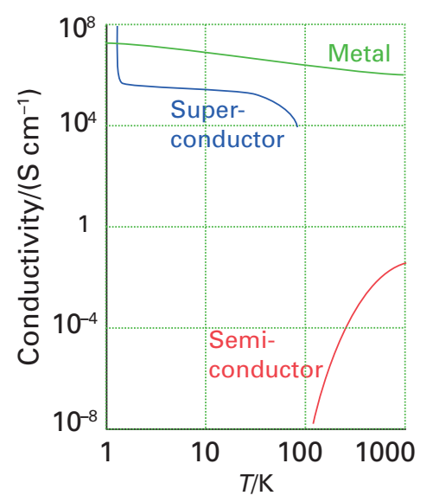
رسانای فلزی ماده ای است که هادی جریان الکتریکی بوده و هدایت الکتریکی آن با
افزایش دما کاهش می یابد.
نیم رسانا ماده ای است که هدایت الکتریکی کمتری دارد و هدایت الکتریکی آن با افزایش
دما افزایش می یابد
تعریف رسانا و نارسانا

Slide 71
نظریه نوار

Slide 72
زمانی که اتم‌های سدیم کنار یکدیگر جمع شوند، الکترونِ اوربیتال اتمی 3s در یک اتم سدیم، فضای خالی خود را با الکترون اتم متناظر در همسایگی خود به اشتراک می‌گذارد تا یک اوربیتال مولکولی تشکیل شود. نحوه به اشتراک‌گذاری و تشکیل این اوربیتال نیز بسیار به تشکیل یک پیوند کووالانسی شبیه است.
تفاوت پیوند فلزی و کووالانسی
تفاوت این پیوند با پیوند کووالانسی را در این نکته می‌توان ذکر کرد که هر اتم سدیم، با هشت اتم سدیم دیگر احاطه شده است و این اشتراک‌گذاری بین اتم مرکزی و اوربیتال 3s، بین تمامی هشت اتم انجام می‌شود. تمامی این هشت اتم به ترتیب با هشت اتم سدیم دیگر در تماس هستند و آن‌ها نیز با هشت اتم دیگر و به این ترتیب تمامی اتم‌ها در یک مجموعه واحد، سدیم را تشکیل می‌دهند. در اثر هم‌پوشانی تمامی اوربیتال‌های 3s، تعداد بسیار زیادی از اوربیتال‌های مولکولی تشکیل خواهند شد که در طول یک قطعه فلز گسترش پیدا می‌کنند. با توجه به اینکه هر اوربیتال، تنها می‌تواند دو الکترون را در خود نگهداری کند،‌ به تعداد بسیار زیادی اوربیتال مولکولی نیاز داریم

Slide 73
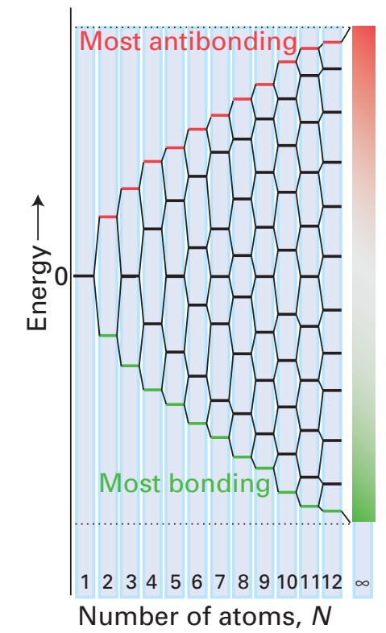
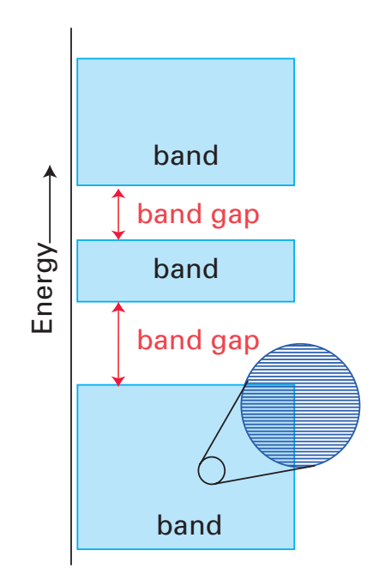
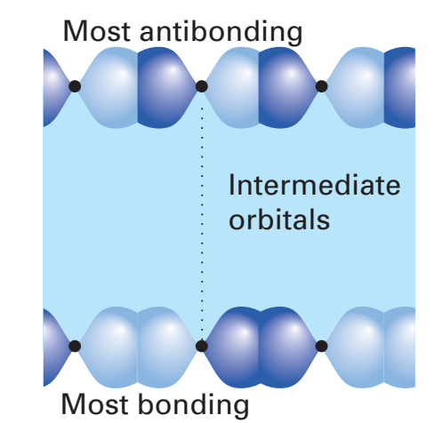
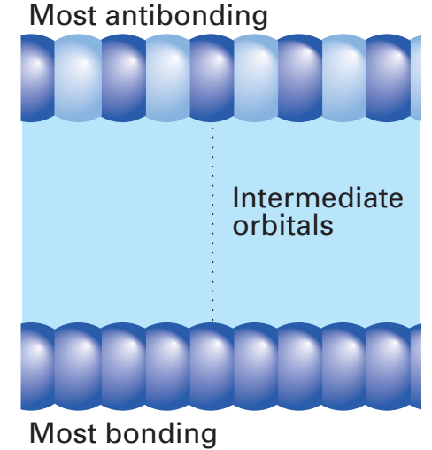
مثالی از یک باند تشکیل یافته از
اوربیتالهای p (باند p)برای یک
جامد یک بعدی
ساختار الکترونی یک جامد که از یک سری از بابدهایی تشکیل شده که توسط گپ های انرژی از هم فاصله دارند
انرژی اوربیتالهای اتمی
وقتی که Nاتم آرایش
یک بعدی را تشکیل می دهند

Slide 74
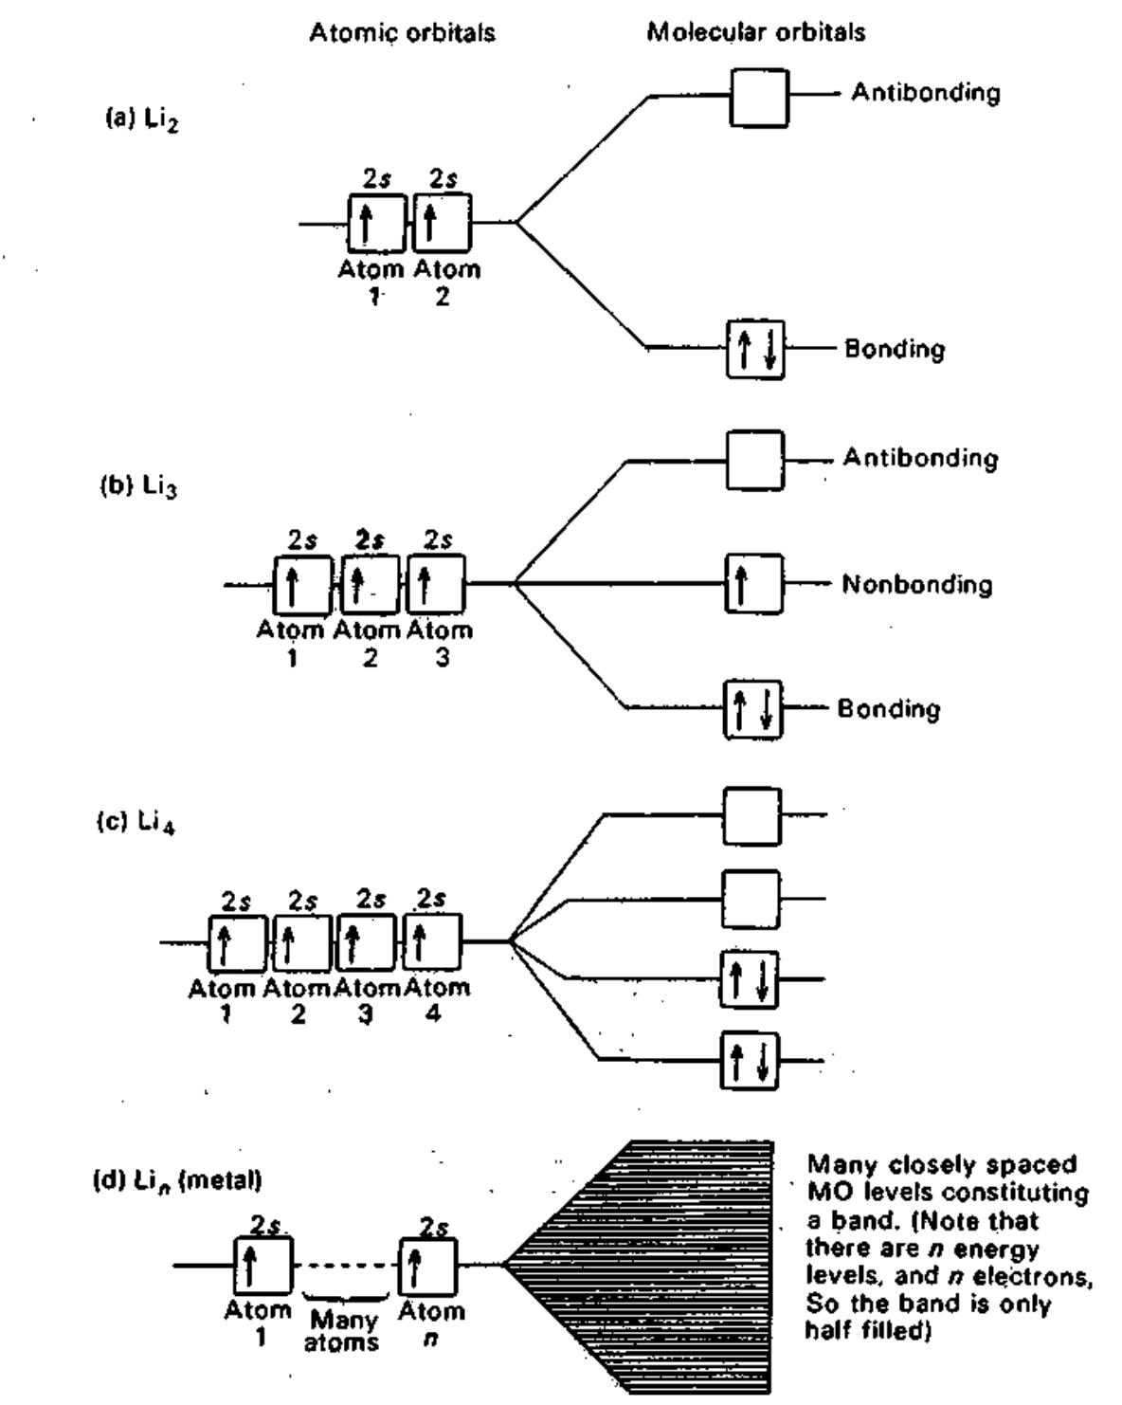
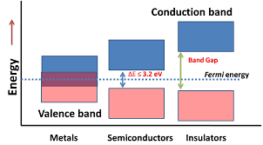

Slide 75


سطوح انرژی در فلزات

Slide 76

باندهای s و p یک جامد و باند گپ بین آنها. فاصله باند گپ بستگی به فاصله اوربیتالهای s و p در یک اتم ومیزان برهم کنش(همپوشانی) آنها با یکدیگردر حالت جامد دارد. در قسمت b وضعیتی نشان داده شده که برهم کنش بین s و p خیلی قوی است و لذا بین باند ها همپوشانی اتفاق می افتد

Slide 77

عایق
نیمه هادی
هادی
هادی

Slide 78

یک وجه از ساختارنمک کوهی( TiO) را با اوربیتال dxy که روی هر یک از اتم های Ti کشیده شده است نشان می دهد. لوب این اوربیتالها مستقیماً به طرف یکدیگرجهت یابی داشته و در یک نقطه بهم گره خورده و برای دادن باند با هم همپوشانی دارند.
به روشی مشابه ، مدارهای dzx و dyz در جهات عمود بر چهره های Xz و yz همپوشانی دارند

Slide 79

سطح فرمی بالاترین سطح انرژی اشغال شده در جامد در T= 0 است
اگر هریک ازN اتم یک الکترون را تأمین کنند ، در T= 0 مدارهای پایینتر N½ اشغال شده و سطح فرمی در نزدیکی مرکز باند قرار دارد.

Slide 80

دانسیته حالتها
چگالی حالتها در بین باند یکنواخت نیست: در بیشتر موارد ، حالتهای نزدیک به مرکز باند متراکم هستند
چگالی حالتها ، تعداد سطوح انرژی در یک دامنه بینهایت کوچک انرژی بین E و E+ dE است

Slide 81



نمونه ای از دانسیته حالت برای
دو باند در یک فلز سه بعدی.
ساختار عایق معمولی: بین باندهای پر
و خالی شکاف قابل توجهی وجود دارد
دانسیته حالتها دریک هادی

Slide 82

Some typical band gaps at 298 K

Slide 83

نیمه هادیها
نیمه هادی ذاتیIntrinsic semiconductors
نیمه هادی خارجیExtrinsic semiconductors
شکاف باند در یک نیمه هادی ، وابستگی دما یی هدایت الکتریکی را از طریق یک عبارت Arrhenius مانند کنترل می کند

Slide 84


نیمه هادی ذاتیIntrinsic semiconductors
در یک نیمه هادی ذاتی ، شکاف باند به اندازه ای کوچک است که توزیع فرمی منجر به اشغال برخی اوربیتالها در باند فوقانی می شود.
سطوح انرژی و سطح فرمی برای یک نیمه هادی ذاتی در دما

Slide 85
Group 14 semiconductors
مهمترین ماده نیمه هادی Si است که به شکل خالص کریستالی (با ساختار الماس) دارای شکاف باند 1.1 ولت است. همانطور که از ملاحظات شعاع اتمی ، انرژیهای اوربیتالی و میزان همپوشانی اوربیتالها انتظار می رود ، Geدارای باند کوچکتری است(شکاف ، 0.66 ولت) و C به عنوان الماس دارای شکاف باند 5.47 ولت است. هنگامی که عناصر گروه 14 با یک عنصر گروه 13 یا 15 دپه شود ، Si و در واقع C و Ge نیمه هادی های بیرونی تشکیل می دهند. قابلیت هدایت خالص Si ، یک نیمه هادی ذاتی با هدایت الکتریکی ، 10⁻²Scm⁻¹ در دمای اتاق است اما هدایت الکتریکی آن با افزودن یا دوپینگ با یک عنصر گروه 13 (برای تشکیل دادن یک نیمه هادی از نوع p ) یا یک عنصر گروه 15 (برای تشکیل دادن یک نیمه هادی از نوع n ) چند برابر افزایش می یابد

Slide 86
Si آمورف را می توان با رسوب بخار شیمیایی یا با بمباران Si بلورین توسط یون سنگین بدست آورد. ماده رسوب شده ، که اغلب با تجزیه حرارتی SiH4 به دست می آید ، حاوی مقادیر بسیار کمی از H است بصورت گروه Si- H در یک ساختار شیشه ای مانند سه بعدی با بسیاری از پیوند Si- Si موجود است. عدم وجود ساختار منظم در این ماده و حضور گروه های Si -H ، خاصیت نیمه هادی این ماده را به میزان قابل توجهی تغییر می دهد. یکی از کاربردهای اصلی آمورف Si در سلول های خورشیدی سیلیکون است. فیلم های نازک ازسیلیس Siآمورف نوع p- و نوع n تشکیل یک اتصال p-n می دهند و وقتی که تحت تابش نور قرار گیرد جریان الکتریکی تولید می کند. جفت های الکترون و حفره حاصل از انرژی تأمین شده توسط فوتون به جای ترکیب مجدد از هم فاصله می گیرند. بدلیل تمایل طبیعی اتصالی p-n ، که تمایل الکترون ها به سمت مسیر نوع P Si و حفره ها به سمت نوع n Siحرکت می کنند. اگر یک سیم به دوطرف اتصال p-n متصل شود ، جریان(الکتریکی) می تواند برقرار شود و انرژی الکتریکی از اشعه الکترومغناطیسی تولید می شود. کارآیی چنین دستگاه هایی به عوامل مختلفی بستگی دارد. به عنوان مثال ، Siآمورف تابش اشعه خورشیدی را 40 برابر بیشتر از Siکریستال جذب می کند ، بنابراین یک فیلم فقط 1 میکرومترضخامت می تواند 90 درصد از انرژی خورشیدی قابل استفاده را جذب کند.

Slide 87
همچنین ، طول عمر و تحرک الکترون ها و حفره ها در Si طولانی تر است ، که منجر به بازده فوتوالکتریک بالا (نسبت انرژی تابشی تبدیل شده به انرژی الکتریکی) تا 10 درصد می شود. از دیگر مزایای اقتصادی این است که Si آمورف می تواند در دمای پایین تر تولید شود و بر روی بسترهای کم هزینه ترسیب شود. سلولهای خورشیدی آمورف Si به طور گسترده ای در ماشین حساب های جیبی مورد استفاده قرار می گیرند ، اما با کاهش هزینه های تولید ، به احتمال زیاد کاربردهای وسیع تری به عنوان دستگاه های انرژی تجدید پذیر پیدا می کنند.

Slide 88

نیمه هادی خارجیExtrinsic semiconductors
ساختار باند در (a) یک نیمه هادی از نوع n و
(b) نیمه هادی از نوع p

Slide 89


نیمه هادی های نوع n :
از مواد جامد دوپه شده با اتمهایی هستند که الکترون را به باند هدایت می رسانند.
اگردر ساختار جامد عناصر گروه 14 مقادیر کمی از عناصر گروه 15دوپه شود نیمه هادی نوع n حاصل می شود نظیر SiAs.

Slide 90


سطوح انرژی و سطح فرمی برای یک نیمه هادی از نوع n دردو دما

Slide 91


نیمه هادی p-Type :
مواد جامد هستند که با اتمهایی که الکترونها را از باند Valence خارج می کنند ، دوپه می شوند.
اگردر ساختار جامد عناصر گروه 14 مقادیر کمی از عناصر گروه 13 دوپه شود نیمه هادی نوع p حاصل می شود نظیر GaSi.

Slide 92

سطوح انرژی و سطح فرمی برای یک نیمه هادی از نوع p در دو دما

Slide 93
Application of semiconductors:
Diodes, the Photovoltaic Effect, and Light-Emitting Diodes
قرار دادن لایه های نیمه هادی از نوع p و n در کنار یکدیگر یک اتصال p-n را ایجاد می کند. تعداد کمی از الکترونهای موجود در باند رسانای مواد از نوع n می توانند به باند ظرفیت مواد نوع P مهاجرت کنند و باعث می شود که نوع n با بار مثبت و نوع p با بار منفی بار دار شوند.
تعادل به سرعت برقرار می شود ، زیرا نیروهای الکترواستاتیکی آنقدر بزرگ هستند تا امکان تجمع بار زیاد فراهم شود. جدائی بارها از هر گونه انتقال الکترون اضافی جلوگیری می کند.
در این مرحله ، سطح فرمی در همان سطح انرژی است ، همانطور که در شکل نشان داده شده است. شکاف باند در هر دو لایه یکسان است و سطح انرژی لایه از نوع n در اثر افزایش بار مثبت کاهش می یابد. در صورت اعمال یک پتانسیل منفی در سمت n از اتصال و یک پتانسیل مثبت در سمت نوع p، آن را یک تمایل رو به جلو می گویند.
دیودها باعث می شوند جریان فقط در یک جهت عبور کند. دیود ها جریان AC را به جریان DC تبدیل می کنند.

Slide 94



Slide 95

الکترونهای اضافی سطح انرژی باند هدایت نوع n را افزایش می دهد ولذا از انرژی کافی برای جابجایی به سمت نوع p برخوردار است. حفره ها از سمت چپ به سمت محل اتصال حرکت می کنند و الکترون ها از سمت راست به سمت محل اتصال حرکت می کنند و در محل اتصال یکدیگر را خنثی می کنند و جریان الکتریکی می تواند به راحتی جریان یابد. اگر پتانسیل معکوس شود (تمایل معکوس) ، انرژی سطح از نوع n در مقایسه با سطح نوعp کاهش می یابد ، حفره ها و الکترون ها هر دو از محل اتصال دور می شوند ، و جریان بسیار کمی جریان دارد. این شرح یک دیود است ، که به جریان اجازه می دهد تا به سرعت در یک جهت جریان یابد اما در مقابل جریان در جهت مخالف ، مانند شکل 7.18 ، مقاومت بالایی نشان می دهد

Slide 96

نمودار باند انرژی یک اتصالp-n.) (a در حالت تعادل ، دو سطح فرمی دارای انرژی یکسان هستند با تغییر سطوح انرژی فرمی سطح خالص نوع n یا نوع p، زیرا چند الکترون می تواند در مرز (خط شکسته عمودی) حرکت کند. (ب) با تمایل رو به جلو ، جریان به راحتی جریان مییابد. ج) با تمایل معکوس ، جریان بسیار کمی جریان دارد.

Slide 97
اتصال این نوع می تواند به عنوان سوئیچ حساس به نور مورد استفاده قرار گیرد. با استفاده از یک تمایل معکوس (الکترون های اضافی که به طرف p عرضه می شوند) ، هیچ جریانی، جریان نمی یابد ، همانطور که برای دیودها توضیح داده شده است. با این حال ، اگر تفاوت در انرژی بین باند ظرفیت و هدایت یک نیمه هادی به اندازه کافی کوچک باشد، نور طول موج های مرئی به اندازه کافی پر انرژی است تا بتواند الکترون ها را از باند ظرفیتvalence به باند هدایت conduction band انتقال دهد ، همانطور که در شکل 7.19 نشان داده شده است. تابش نور روی محل اتصال ، تعداد الکترون های باند هدایت و تعداد حفره های موجود در باند ظرفیت را افزایش می دهد و باعث می شود جریان در جهت تمایل معکوس جریان یابد. چنین اتصالی سپس به عنوان سوئیچ فوتوالکتریک عمل می کند و هنگامی که نور به آن برخورد می کند جریان را عبور می دهد

Slide 98


در صورت عدم استفاده از ولتاژ خارجی ، و اگر باند گپ به اندازه مناسب باشد ، تابش نور در محل اتصال می تواند انتقال الکترون ها از ماده نوع p را به باند هدایت مواد از نوع n افزایش دهد. اگراتصالات خارجی بین این دولایه برقرار شود ،جریان می تواند از طریق این مدار خارجی جریان یابد. سلولهای فتوولتائیک از این نوع معمولاً در ماشین حساب ها و سایر دستگاههای "خورشیدی" استفاده می شوند - به عنوان مثال ، تلفن های اضطراری و روشنایی کم مصرف - و به طور فزاینده ای برای تولید برق برای خانه ومصارف تجاری.
The Photovoltaic
Effect. (a) As a light-activated
switch. (b) Generating electricity. Light promotes electrons
into the conduction band in the
junction.

Slide 99
رفتار دیود: (الف) بدون ولتاژ كاربردي ، جريان وجود ندارد و تعداد كمي از بارها با انتقال الكترون در نزديك محل اتصال خنثي مي شوند.
(ب) تمایل رو به جلو: جریان به راحتی ، با حفره ها و الکترون در محل اتصال جریان می یابد
(ج) تمایل معکوس: جریان بسیار کمی می تواند جریان یابد ، زیرا حفره ها و الکترون ها ازیکدیگر دور می شوند
.

Slide 100


Slide 101



Slide 102




Slide 103


Slide 104
یک اتصال با تمایل رو به جلومی تواند این روند را معکوس کند و به عنوان یک دیود تابشی، نور (LED) از خود ساطع کند. جریان توسط حفره هایی در سمت نوع p و توسط الکترون های طرف n نوع انجام می شود. هنگامی که الکترون ها از لایه نوع n به لایه نوع p منتقل می شوند ، با حفره ها نوترکیبrecombinate می شوند. اگر تغییر انرژی حاصل در محدوده انرژی نور مرئی باشد، می تواند به عنوان نور مرئی (لومینسانس) ، و یک LED منتشر شود. در عمل ، GaP_{x} As_{1-x} با x = 0.40 تا 1.00 می تواند برای LED هایی که نور قرمز (باشکاف باند 1.88 ولت) سبز (2.27 ولت) ساطع می کنند، استفاده شود. انرژی نور ساطع شده را می توان با تنظیم ترکیب مواد تغییر داد. GaAs شکاف باند 1.441 ولت دارد. GaP شکاف باند 2.272 ولت دارد. با افزایش کسر فسفر ، شکاف بطور پیوسته افزایش می یابد و شیب در x = 0.45 ، تغییری از شکاف باند مستقیم به شکاف باند غیرمستقیم وجود دارد. در مواد غنی از آرسنیک ، الکترونها مستقیماً در شکاف انرژی به درون شکافهای سطح پایین تر (یک شکاف باند مستقیم) فرو می افتند، و نور، با راندمان بالا ساطع می شود. در مواد غنی از فسفر ، این فرآیند باید با تغییر در انرژی ارتعاش بلور (شکاف باند غیرمستقیم) همراه باشد. این فرایند غیرمستقیم کارایی کمتری دارد و نیاز به افزودنdopant برای ایجاد انتشار کارآمد دارد.

Slide 105
این مواد همچنین ، طیفهای انتشار و جذب پیچیده تری دارند بدلیل افزودن دوپانت. برعکس
مواد غنی از آرسنیک ، که طیفهایی با یک باند ساده دارند. راندمان انتشار نیز برای هر دو نوع در دماهای پایین تر بهبود می یابد که ناشی از کاهش شدت ارتعاشات در دمای پایین است. رفتار مشابهی در Al _{x} Ga_{1-x} به عنوان LED مشاهده می شود. باندهای انتشار(از 840 نانومتر برای x = 0.05 به 625 نانومتر برای x = 0.35) به طول موج های کوتاه شیفت می یابد ، وبا سرد کردن توسط دمای نیتروژن مایع (77 K)) شدت بسیار بیشتر می شود.

Slide 106

Forward Bias condition
p
INJECTED ELECTRONS
E_{C}
“+”
E_{g}
“−”
PHOTON EMITTED
n
INJECTED HOLES
E_{V}
Zero bias condition
NO CHARGE
INJECTED
(NO LIGHT OUT)
p
E_{g}
E_{C}
n

Slide 107
اضافه کردن لایه سوم با شکاف باند بزرگتر و درست کردن ابعاد مناسب دستگاه ، عملکرد یک LED را به یک لیزر حالت جامد تغییر می دهد. آرسنید گالیم دوپ شده برای تهیه یک لایه از نوع n ، یک لایه از نوع p و سپس یک شکاف باند بزرگتر در یک لایه از نوع p ، با اضافه شدن Al به GaAs ، یک ترکیب متداول از این نوع بدست می آید. رفتار کلی همانند LED است ، با یک تمایل رو به جلو در اتصال که باعث ایجاد نشر نور می شود. شکاف باند بزرگتر که به لایه نوع p اضافه می شود مانع از حرکت الکترون ها به بیرون از لایه نوع p میانی می شود. اگر طول دستگاه دقیقاً نیمی از طول موج نور ساطع شده باشد ، فوتون های منتشر شده توسط نوترکیبی الکترون ها و حفره ها، توسط لبه ها منعکس شده و باعث آزاد شدن تعداد فوتون های بیشتر در فاز با نمونه های اولیه می شوند. نتیجه نهایی، افزایش زیادی در تعداد فوتون ها و جهت مشخصی برای انتشار آنها در پرتو لیزر است. نور لیزر قرمزکه برای نشانگرها ودر اسکنرهای سوپر مارکت استفاده می شوند از این پدیده استفاده می کند.

Slide 108


Slide 109

LED: How It Works
When current flows across a diode
Negative electrons move one way and positive holes move the other way

Slide 110

LED: How It Works
The wholes exist at a lower energy level than the free electrons
Therefore when a free electrons falls it losses energy

Slide 111

LED: How It Works
This energy is emitted in a form of a photon, which causes light
The color of the light is determined by the fall of the electron and hence energy level of the photon

Slide 112
Quantum Dots (نقاط کوانتمی)
اگر نمونه های نیمه هادی ها در اندازه های کوچکتر و کوچکتر تهیه شوند ، در بعضی از مواقع خصوصیات بالک (توده) نمونه ، همانطور که در بخش های قبلی توضیح داده شده است ، ادامه ای از حالت های نامحدودی را نشان نمی دهند ، و شروع به نمایش حالت های کوانتمی انرژی خواهد کرد , و حالت حدی حالتی خواهد بود که یک مولکول با ترازهای اوربیتال مولکولی خواهیم داشت. به این اثر، اثر محدودیت کوانتومی گفته می شود و باعث می شود ذرات بسیارکوچک، ساختار سطوح انرژی مجزا و گسسته را به جای یک نوار پیوسته نشان دهند. نانوذراتی که این اثر را نشان می دهند وقطرهای کوچکتر از10 نانومتردارنداغلب نقاط کوانتومی گفته می شود و به دلیل اندازه ، آنها متفاوت از مواد جامد بالک(توده) رفتار می کنند.

Slide 113



Slide 114
فاصله سطوح انرژی در نقاط کوانتومی به اندازه ذرات تشکیل دهنده آنها بستگی دارد. آزمایشات نشان داده اند که با کوچکتر شدن اندازه ذرات ، اختلاف انرژی بین باند والانس و باند هدایت افزایش می یابد و نیمه هادی بالک بیشتر شبیه به یک مولکول واحد می شود. در نتیجه ، برای ذرات کوچکتر ، انرژی بیشتری برای تحریک لازم است و به همین ترتیب ، با بازگشت الکترون ها به باند ظرفیت ، نور با انرژی بیشتری ساطع می شود. به طور خاص ، هنگامی که یک الکترون برانگیخته می شود ، یک حفره در باند valence ایجاد می شود. این ترکیب برانگیخته الکترون- حفره "اگزیتون" نامیده می شود و دارای انرژی کمی پایین تر از کمترین انرژی باند هدایت است. زوال decay اگزیتون به باند Valence باعث نشر نور با انرژی خاص می شود. چون فاصله سطح انرژی تابعی از اندازه نانوذرات است، می توان از این اثر استفاده کرد تا ذراتی را تهیه نمود که توانایی انتشار اشعه الکترومغناطیسی با انرژی خاص (کمی) را دارند ، به عنوان مثال ، جایی که به نوربا یک رنگ خاص نیاز است.

Slide 115
رابطه بین اندازه کوانتوم دات ها و طیف نشر الکترونی آنها به خوبی با نانوذرات سلنید روی ، سولفید کادمیوم ، فسفید ایندیوم ، آرسنید ایندیوم نشان داده شده است. حداکثر نشر کوانتوم دات های CdS ، InP و InAs نقاط (جدول 7.4) نمونه ای عالی از چگونگی وابستگی این ماکسیم ها به ترکیب و اندازه نانو کریستال را ارائه می دهد. برای هر فرمولاسیون نقطه کوانتومی ، با افزایش اندازه نانوکریستال ، شکاف باند کوچکتر می شود ، ونشر حداکثر به طول موج بالاتر (انرژی پایین تر) حرکت می کند ، مطابق با نزدیکی سطوح انرژی و کاهش فاصله سطوح آنها با افزایش اندازه ذرات. این نقاط کوانتومی در مناطق منحصر به فرد در کل طیف مرئی و مادون قرمز نورساطع می کنند.

Slide 116

با تغییر اندازه ، شکل و ترکیب ، نقاط کوانتومی می توانند خاصیت جذب و انتشار آنها را به طرز چشمگیری تغییر دهند

Slide 117
تلاش قابل توجهی برای توسعه فرآیندهای تهیه نقاط کوانتومی با اندازه و شکل های قابل تکرار و استفاده از مواد مختلف برای خواص نوری بهینه اختصاص داده شده است. به عنوان مثال ، نقاط کوانتومی ZnSe نور بنفش و در ناحیه اشعه ماوراء بنفش ، PbS در نزدیکی IR و CdSe در طیف وسیعی از نور مرئی، نور نشر می دهند. چالشی که با نقاط کوانتومی همراه است آنهاتمایل به "چشمک زدن"نشر نور دارند علی رغم برانگیختگی مداوم آنها. این پدیده "چشمک زن" باعث کاهش بهره وری این نانو کریستال های نیمه هادی می شود ، و تحقیقات برای تعیین منشأ "چشمک زدن" با امید به تهیه نقاط کوانتومی که فاقد نوسانات انتشار خود به خود هستند ، در حال انجام است.
а)
E
b
)
E
с)
E
d
)
E

Slide 118
یک تکنیک طیفی الکتروشیمیایی نشان داد که دو مکانیسم مسئول "چشمک زدن" در نقاط کوانتومی CdSe است. در یک مکانیسم ، انرژی نشری ناشی از یک نقطه کوانتومی برانگیخته به عنوان یک فوتون گاهی می تواند به الکترونی منتقل شود که بعداً منتشر می شود (انتشار الکترون هوآگر ، یک مسیرفرو نشانی غیر تابشی اگزیتون). الکترون ساطع شده نقطه کوانتومی را "تاریک" می کند و باعث "چشمک زن"می شود حتی اگر نقطه کوانتومی هنوز در حال آسایش relaxationباشد. مکانیسم دوم و شایع تر ناشی از به دام افتادن الکترون های سطحی است ، در واقع مدارهای معلق یا"آویزان" اتم های سطح با عدد کئوردیناسیون کاهش یافته، که می تواند الکترونها را به دام انداخته و باعث فرونشانی غیر تابشی آنها شود. در نانو کریستالهای نیمه هادی CdSe / ZnSe مختلط دیده شده است که ترکیب آن از هسته مرکزی ماده به سمت سطح خارجی تغییر می کند ، چشمک نمی زنند اما یی) با طول موج های متفاوتی منتشر می کند . بررسی ارتباط بین ترکیب نقطه کوانتومی و رفتار طیفی، اززمینه های تحقیقاتی فعال است.

Slide 119
کاربردهای بیشماری از نقاط کوانتومی ارائه شده است ، به عنوان مثال تبدیل انرژی خورشیدی به برق ، در پردازش و ضبط داده ها و در موارد مختلف به عنوان حسگرهای زیستی. از جمله کاربردهای پزشکی ، ردیابی تومورها از طریق ردیابی نانوذرات در اندازه های مختلف، برای بررسی اینکه آیا اندازه بهینه ای برای تحویل دارو وجود دارد ، و برچسب زدن پروتئین های سطح سلول برای ردیابی حرکت آنها در غشای سلولی. از آنجا که بسیاری از نانوذرات به طور بالقوه سمی هستند ، جهت کاهش اثرات احتمالی پزشکی و محیطی ، تلاش شده است که از روکش شده آنها استفاده شود.
نقاط کوانتومی دارای خواص متوسطی بین نیمه هادی های بالک و اتم ها یا مولکول های گسسته هستند. ... کاربردهای بالقوه نقاط کوانتومی شامل ترانزیستورهای تک الکترون ، سلول های خورشیدی ، LED ها ، لیزرها ، منابع تک فوتونی ، محاسبات کوانتومی ، تحقیقات زیست شناسی سلولی و تصویربرداری پزشکی است.

Slide 120
یکی از گسترده ترین اثرات بالقوه فناوری نقطه کوانتومی ممکن است در حوزه روشنایی بسیار کارآمد باشد. در حال حاضر ال ای دی هاLEDs دارای کاربردهای وسیعی هستند ودرطیف گسترده ای از زمینه ها استفاده شده است - اتومبیل ، نمایشگرهای ویدئویی ، حسگرها ، سیگنالهای راهنمایی و رانندگی - همچنین آنها از تابش طیف بسیار باریک نور برخوردارند و لذا می تواند به عنوان جایگزین جذاب خوبی با راندمان بالا برای نورهای رشته ای و فلورسنت باشند. اما LED ها همچنان گران هستند. تلفیق LED ها با نقاط کوانتومی ، شاید در پوشش هایی که از انواع ذرات متنوع برای طیف وسیعی از رنگهای نور نشری استفاده می کنند ، ممکن است مسیری را برای روشنایی حالت جامد کارآمدتر و سفیدتر برای مصارف عمومی فراهم کند. علاوه بر این ، روش های تهیه LED های نقاط کوانتومی چند رنگی برای نمایشگرهای دیجیتالی در دستگاه های الکترونیکی ، امیدهایی را در زمینه توسعه نمایشگرها بوجود آورده است که ممکن است از سیستم های مبتنی بر ترکیبات آلی قوی تر و مفیدتر باشند.

Slide 121
Semiconductor systems isoelectronic with silicon
نیمه هادی هایی که از مقادیر مساوی عناصر گروه 13/15 یا گروه 12/16 تشکیل شده اند با سیلیکون ایزوالکتریک هستند و بر اساس تغییر در ساختار الکترونیکی و حرکت الکترونی می توانند دارای خواص تقویت شده ( بهبود یافته) باشند.
گالیم آرسنید ، GaAs ، یکی انواع به اصطلاح نیمه هادی های گروه 13/15 است (یا ، هنوز هم شایع تر ، نیمه هادی های III / V)) که شامل GaP ، InP ، AlAs و GaN نیز می باشد ، که با ترکیب مقادیر مساوی از عناصر یک گروه 13 و یک گروه 15تشکیل می شوند. ترکیبات سه تایی و چهار تایی گروه 13/15 مانند Al_{x}Ga_{1-x}As, InAs_{1-y}P_{y} و In_{x}Ga_{1-x}As_{1-y}P_{y} نیز می توانند تشکیل شوند و بسیاری از آنها نیز دارای خاصیت نیمه هادی ارزشمند هستند. توجه داشته باشید که این ترکیبات isoelectronic با عناصر خالص گروه 14 هستند ، اما تغییرات در الکتروانگاتیویته عنصر و در نتیجه نوع پیوند (به عنوان مثال ، Si- Si خالص می تواند به عنوان پیوند خالص کووالانسی در نظر گرفته شود در حالی که GaAs به دلیل داشتن درجه یونی دارای کمی ماهیت پیوند یونی دارد بدلیل تفاوت در الکتروونگاتیویته اتمهای Ga و As ) منجر به تغییر در ساختار باند و خصوصیات اساسی مرتبط با حرکت الکترون از طریق ساختارها می شود.

Slide 122
یکی از خواص مفید GaAs این است که دستگاه های نیمه هادی که بر پایه آن قرار دارند ، با سرعت بیشتری نسبت به دستگاه های مبتنی بر سیلیکون( Si) به سیگنال های الکتریکی پاسخ می دهند. این پاسخگویی باعث می شود GaAs برای تعدادی از کارها مانند تقویت فرکانس بالاسیگنال های تلویزیون ماهواره ای (1-10 گیگاهرتز)، از سیلیکون بهتر باشد. آرسنید گالیم با فرکانس سیگنال تا حدود 100 گیگاهرتز قابل استفاده است. در فرکانسهای حتی بالاتر ممکن است از موادی مانند فسفید ایندیوم (InP) ) استفاده شود. در حال حاضر ، فرکانس های بالاتر از حدود 50 گیگاهرتز به ندرت مورد استفاده تجاری قرار می گیرد ، بنابراین بیشتر الکترونیک های جهان تمایل دارند که مبتنی بر سیلیکون باشند ، با برخی GaAs ها و تنها چند دستگاه InP . آرسنید گالیم نیز بسیار گران تر از Si است ، هم از نظر هزینه مواد اولیه وهم از نظر فرآیندهای شیمیایی مورد نیاز برای تولید ماده خالص.

Slide 123
در برخی از نیمه هادی های گروه 13/15 گروه ، مانند GaN ، ساختار اسفالریت مکعب ، الماس مانند ، در حالت متا استیبل metastable است و پلی مورف پایدار ، ساختار شش ضلعی و ورزیتی است. هر دو ساختار با تغییر مسیرهای سنتزی و شرایط واکنش قابل رشد هستند. این نیمه هادی ها به دلیل شکاف های بزرگ و مستقیم باند انرژی ، امکان ساخت دستگاه های نشر نوری را فراهم می کنند که نور آبی را با شدت زیاد تولید می کنند () و پایداری آنهادرجه حرارت بالا و هدایت حرارتی خوب آنها نیز باعث می شود آنها برای ساخت ترانزیستورهای پرقدرت ارزشمند باشند.

Slide 124
نیمه هادیهای گروه 12/16 (II / VI) (از کاتیونهای حاوی روی ، کادمیوم و جیوه وآنیونهای O ، S ، Se و Te تشکیل می شوند. این مواد نیمه هادی، می توانند در فاز اسفالریت مکعب یا فاز ورتزیت شش ضلعی متبلور شوند. نوع ساختار بلوری تشکیل شده (سنتز شده ) دارای خصوصیات نیمه هادی منحصر بفرد خودش است. به عنوان مثال ، شکاف باند در ZnS مکعب 3.64 الکترون ولت اما در ZnS شش ضلعی 3.74 ولت است. این ترکیبات گروه 12/16 از نظر ماهیت یونی ، یونی تراز نیمه هادی های گروه 13/15 و عناصر گروه 14 هستند ، به ویژه برای عناصر سبک تر ، و شکاف باند برای ZnO و ZnS حدود 4/4 الکترون ولت است اما برایCdTe 1.475 eV است. اگرچه Si آمورف ماده پیشرو نازک فتوولتائیک (PV) است ، اما تلورید کادمیوم CdTe) ) نیز برای کاربردهای مشابه مورد مطالعه قرار گرفته است.

Slide 125
برخی دیگر از اکسیدها و سولفیدهای نیمه هادی دیگر در بخش 3.20 ذکر شده است ، و تحقیقات به دنبال سایر اکسیدهای فلزی پیچیده و کالکوژنیدها با ویژگیهای بهبود یافته است. به عنوان مثال ، رکورد ثبت شده برای بازده، دریک سلول خورشیدی فیلم نازک در جهان 17.7 درصد توسط دستگاهی مبتنی بر مس ایندیم دی سولنید (CuInSe₂؛ CIS) ) است، که دارای ساختاری مشابه با ZnS مکعب است اما با توزیع منظم اتم های مس و ایندیم در حفره های چهار چهار وجهی.

Slide 126


Slide 127


Slide 128


Slide 129
بسیاری از اکسیدهای فلزهایd ، از جمله ZnO و Fe2O3 ، نیمه هادی های نوع n هستند. در مورد آنها ، این خاصیت ناشی از تغییرات اندکی در استوکیومتری و کمبود کمی از اتمهای O است. الکترونهایی که باید در مدارهای اتمی O مستقرشده باشند (باند بسیار باریک
اکسید ، توسط یون های O) باندی را قبل ازباند هدایت خالی که توسط مدارهای فلزی شکل گرفته است را تشکیل می دهند (شکل 3.74). رسانایی الکتریکی پس از گرم شدن مواد جامد در اکسیژن و سرد کردن آرام آن تا دمای اتاق، کاهش می یابد زیرا کمبود اتم های O تا حدی جایگزین شده و با افزودن اتم ها ، الکترون ها از باند هدایت خارج می شوند تا یون های اکسید تشکیل شوند. با این حال ، هنگامی که در دماهای بالا اندازه گیری می شود ، هدایت ZnO افزایش می یابد زیرا اکسیژن بیشتری از بین می رود وبنابراین باعث افزایش تعداد الکترون ها در باند هدایت می شود

Slide 130
نیمه هادیهای p-Type برای برخی از کالکوژنیدها و هالوژنهای فلزی d- با حالت اکسایش پایین، از جمله Cu2O ، FeO ، FeS و CuI مشاهده شده است. در این ترکیبات ، از دست دادن الکترون ها می تواند از طریق فرآیندی معادل اکسیداسیون برخی از اتم های فلزی رخ دهد ، که در نتیجه آن باند ی خالی بعد از باند ظرفیت فلز بوجود می آید. وقتی این ترکیبات در اکسیژن گرم می شوند (به ترتیب منابع گوگرد و هالوژن برای FeS و CuI) ) هدایت آنها افزایش می یابد زیرا با پیشرفت اکسیداسیون فلز، حفره های بیشتری در باند فلزی تشکیل می شود.
با این حال ، نیمه هادی n-نوع ، برای اکسیدهای فلزات در حالت اکسیداسیون بالاتر رخ می دهد ، زیرا این فلز را می توان با اشغال باند هدایتی که از مدارهای فلزی تشکیل شده است ، به حالت اکسیداسیون پایینتری کاهش داد. بنابراین نیمه هادی های نوع n معمولی شامل Fe 2O3 ، MnO2 و CuO هستند. در مقابل ، نیمه هادی از نوع p زمانی رخ می دهد که فلز در حالت اکسیداسیون کم مانند MnO و Cr2O3 قرار داشته باشد.

Slide 131

نیمه هادیهای ترکیبات یونی غیر استوکیومتری
ساختار باند در a)) اکسید استوکیومتریک
(b) اکسید کمبود آنیون n-type
و (c) اکسید اضافی آنیون p-type

Slide 132

Predict p- or n-type extrinsic semiconductivity for V2O5 and CoO?

Slide 133
نیمه هادی ها بر اساس ترکیب آنها طبقه بندی می شوند. برای تولید موادی با شکافهای باند معمولی برای نیمه هادی (چند الکترون ولت ، مربوط به 100-200 کیلوژول مول 1) ، ترکیبات معمولاً حاوی فلزات p-block و متالوئیدهای گروه 13/14 هستند که غالباً در با کالکوژنیدها و pnictides های سنگین ترترکیب می شوند. برای این ترکیبات ، اوربیتالهای اتمی نوارهایی انرژی را بوجود می آورند که فاصله بین باند هدایت و ظرفیت در دامنه مورد نظر 0.2-4 ولت قرار دارد. موادی که از اتمهای الکتروپزیتیوتر و الکترونگاتیوتر (به عنوان مثال ، اکسیدهای فلزی قلیایی خاکی) حاصل می شوند باند گپ بالایی دارند و عایق هستند،. عامل دیگری که بر شکاف باند در نیمه هادی ها تأثیر می گذارد اندازه ذرات است.

